Slide 1

罗马书 5-8
神的公义被彰显
Rick Griffith博士 • 新加坡神学院
BibleStudyDownloads.org

Slide 2
Slides on
罗马 5

Slide 3
罗马书五章
透过归罪带来称义的确据

Slide 4
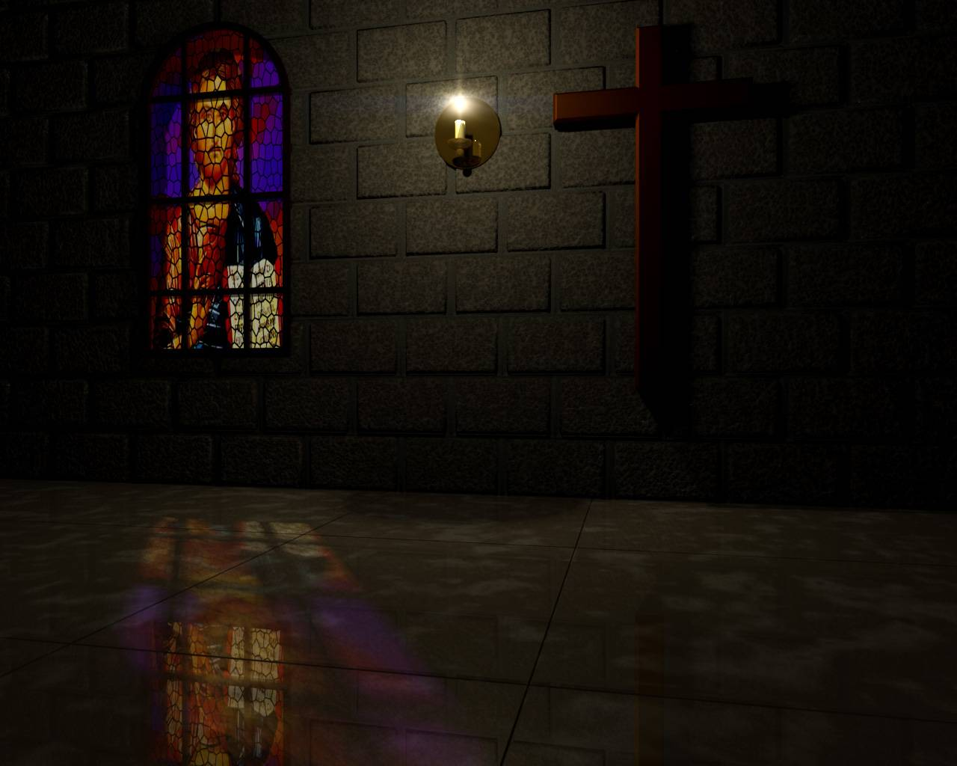
罗马书里的义
145
主题 | 需要 | 供应 | 传授 | 证实 | 应用 | 传播
序言 1:1-17 | 定罪 1:18– 3:20 | 称义 3:21– 5:21 | 成圣 6–8 | 拣选 9–11 | 更新12:1– 15:13 | 宣教 15:14– 16:27
开始 | 犯罪 | 救恩 | 分别为圣 | 主权 | 服事 | 差遣

Slide 5

罗马书 5:1
153
金句背诵
“所以，我们既然因信称义，就借着我们的主耶稣基督与神和好”

Slide 6
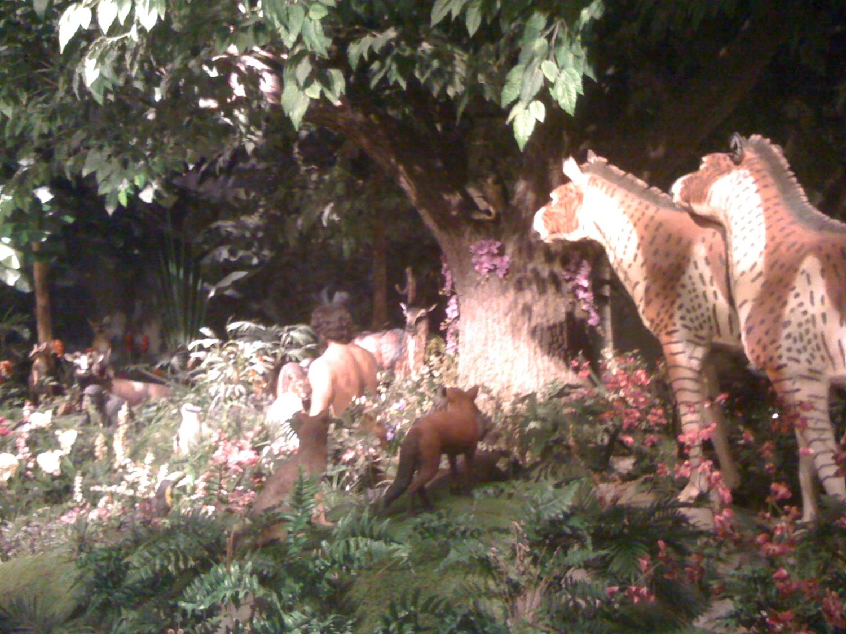
动物的生活开始时是美好的

Slide 7
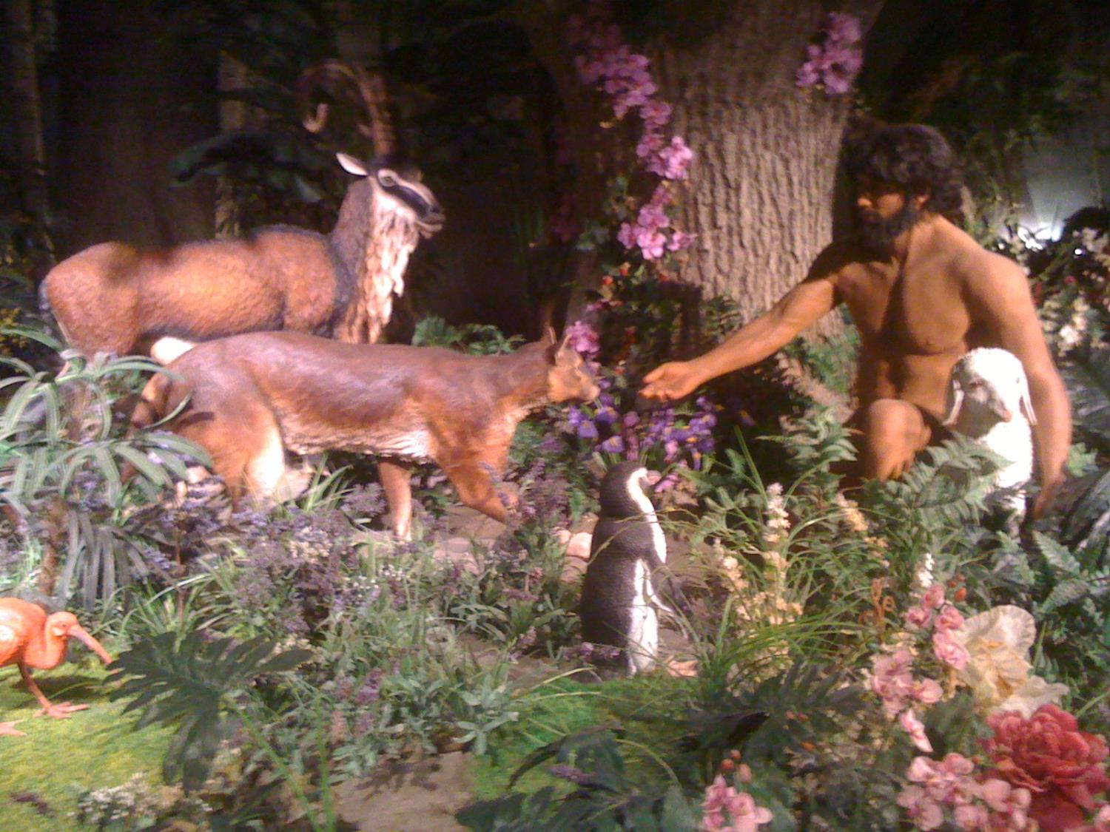
动物的生活开始时是美好的

Slide 8
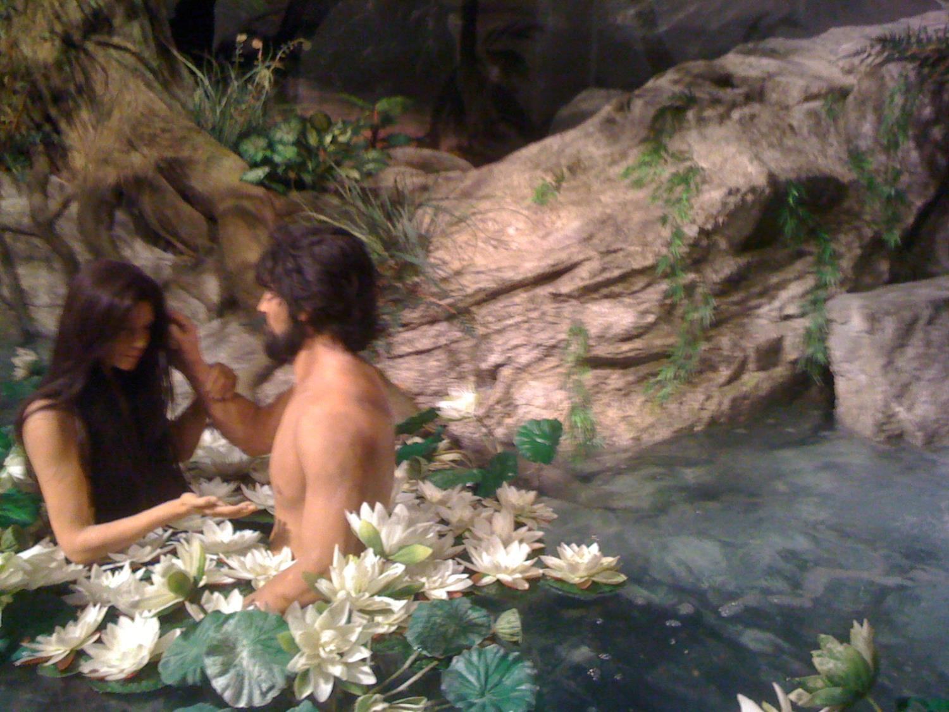
人的生活开始时也是美好的

Slide 9
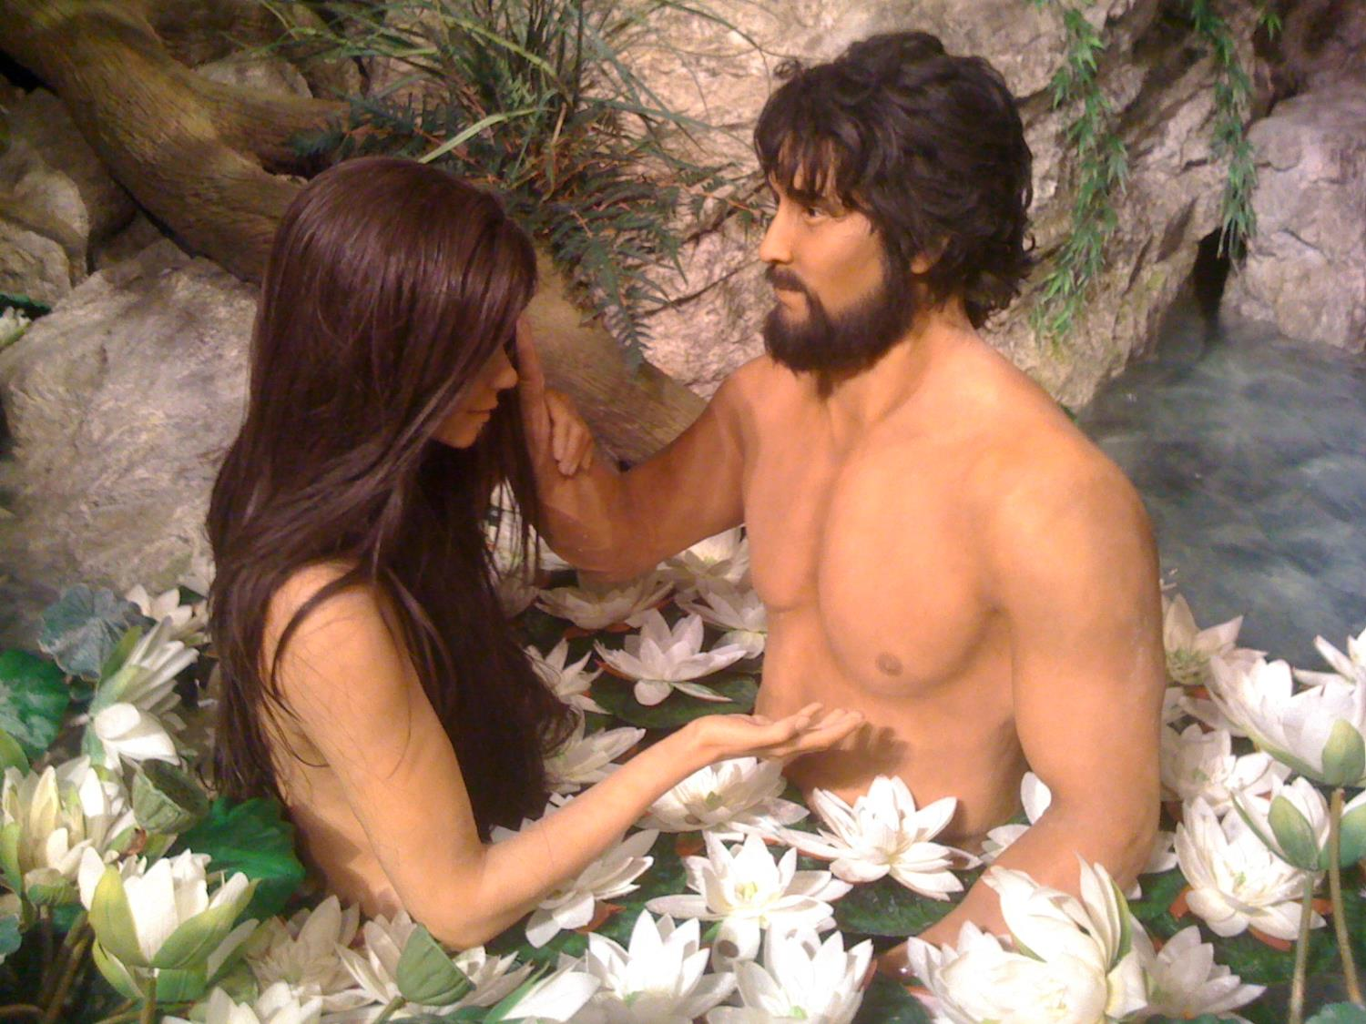
Life started great for people

Slide 10
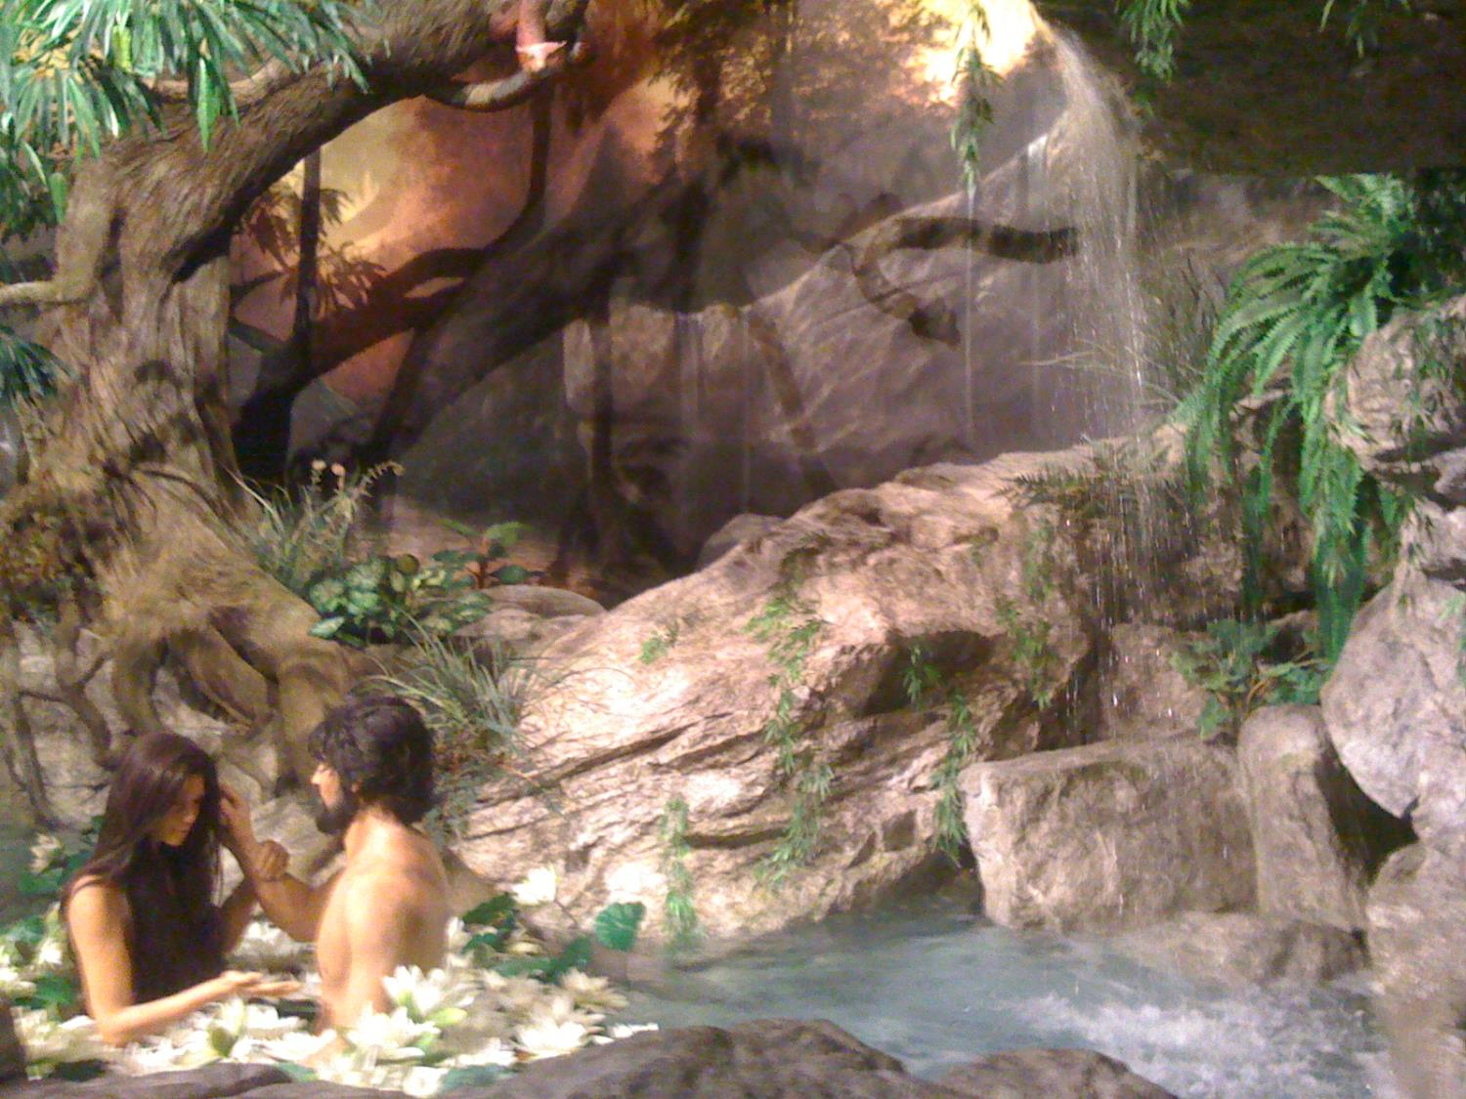
但上帝需要将树放在当中

Slide 11
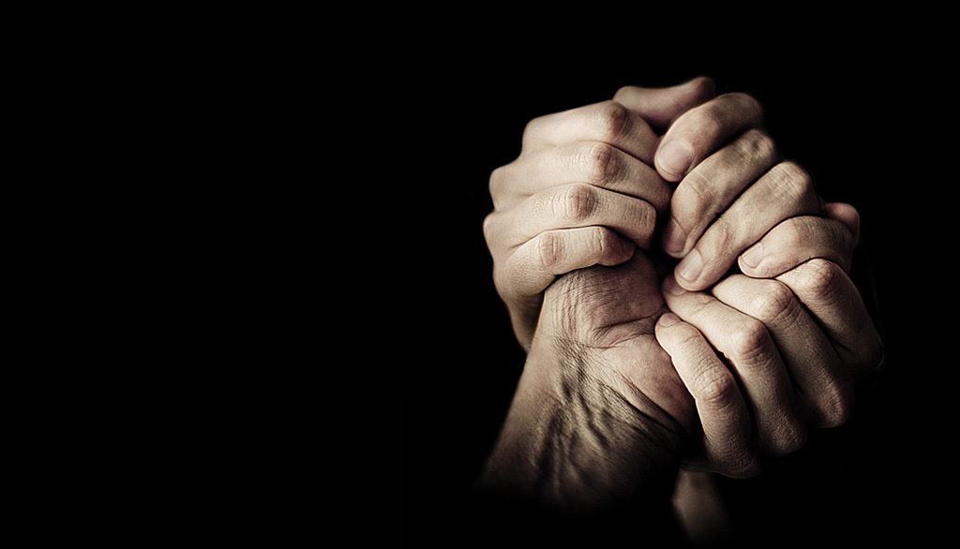
什么时候死亡来到这个世界?

Slide 12
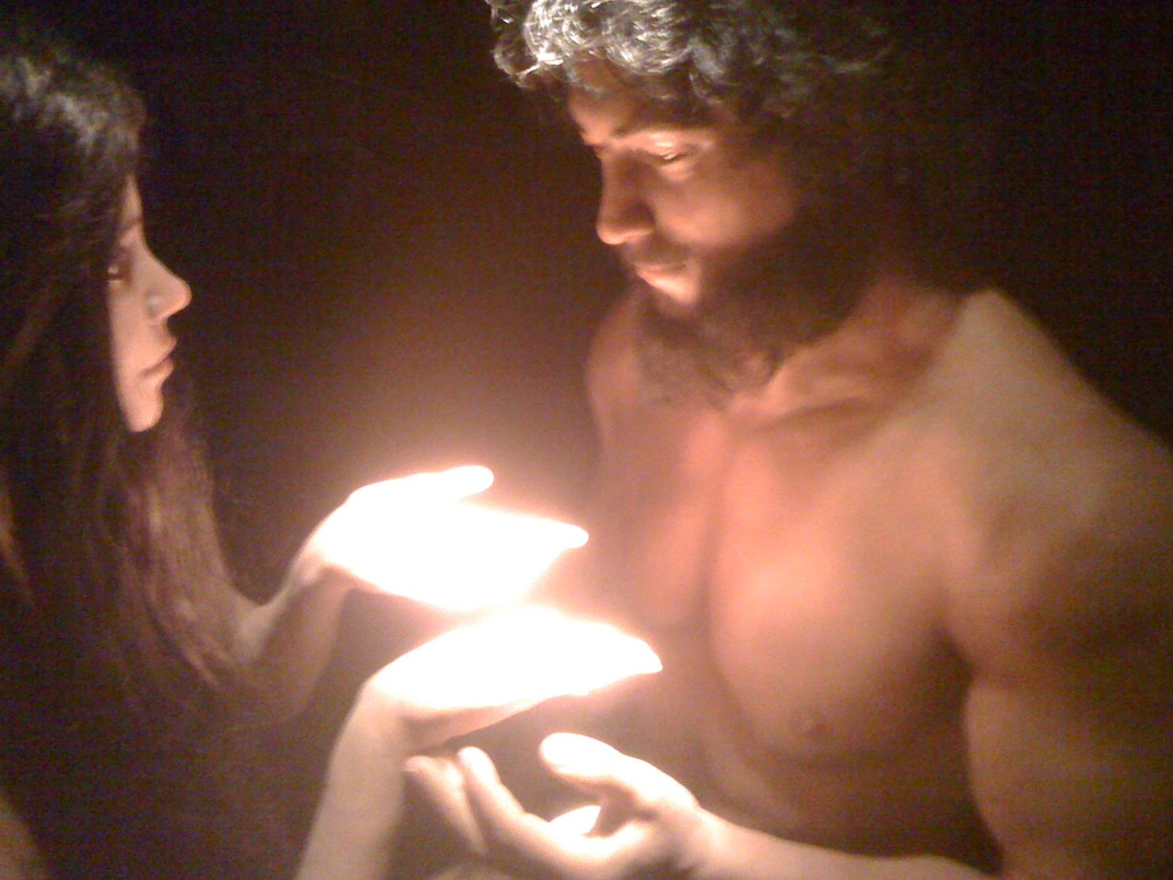
罗马书5:12
这 就 如 罪 是 从 一 人 入 了 世 界 ， 死 又 是 从 罪 来 的 ； 於 是 死 就 临 到 众 人 ， 因 为 众 人 都 犯 了 罪 。

Slide 13
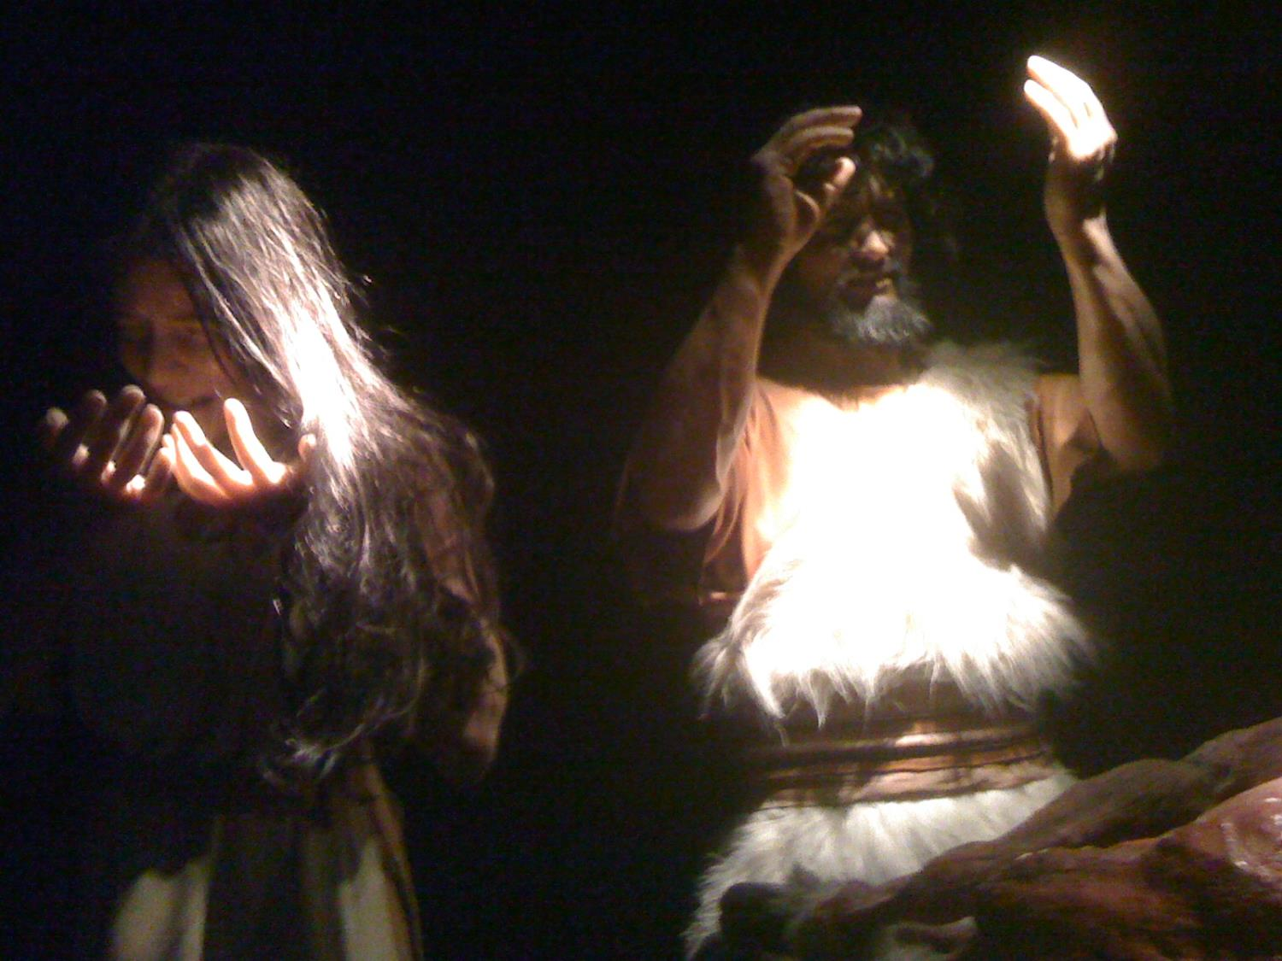
罗马书5:12
这 就 如 罪 是 从 一 人 入 了 世 界 ， 死 又 是 从 罪 来 的 ； 於 是 死 就 临 到 众 人 ， 因 为 众 人 都 犯 了 罪 。

Slide 14
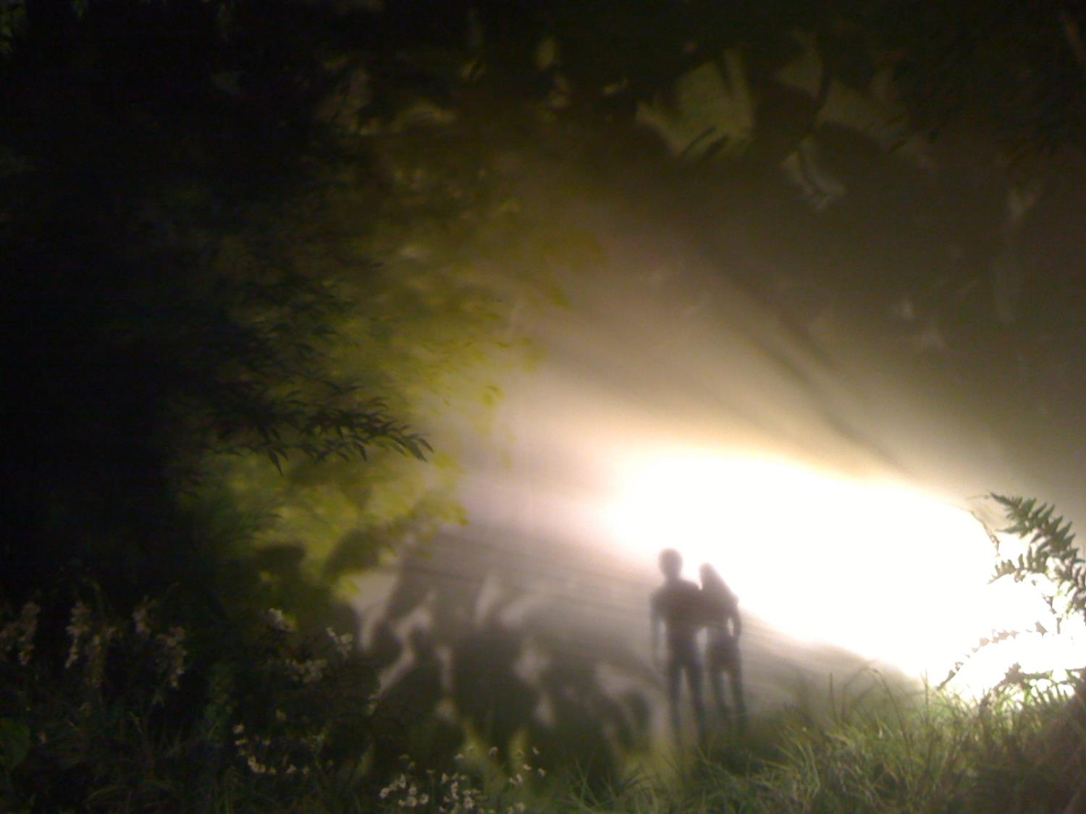
罪的结果
内疚: “他 们 二 人 的 眼 睛 就 明 亮 了 ， 才 知 道 自 己 是 赤 身 露 体 ， 便 拿 无 花 果 树 的 叶 子 为 自 己 编 作 裙 子 。” (创. 3:7 )
与神隔绝: 亚当藏 在 园 里 (创. 3:8)
死亡: “因为你吃的日子必定死"
(创. 2:17)

Slide 15
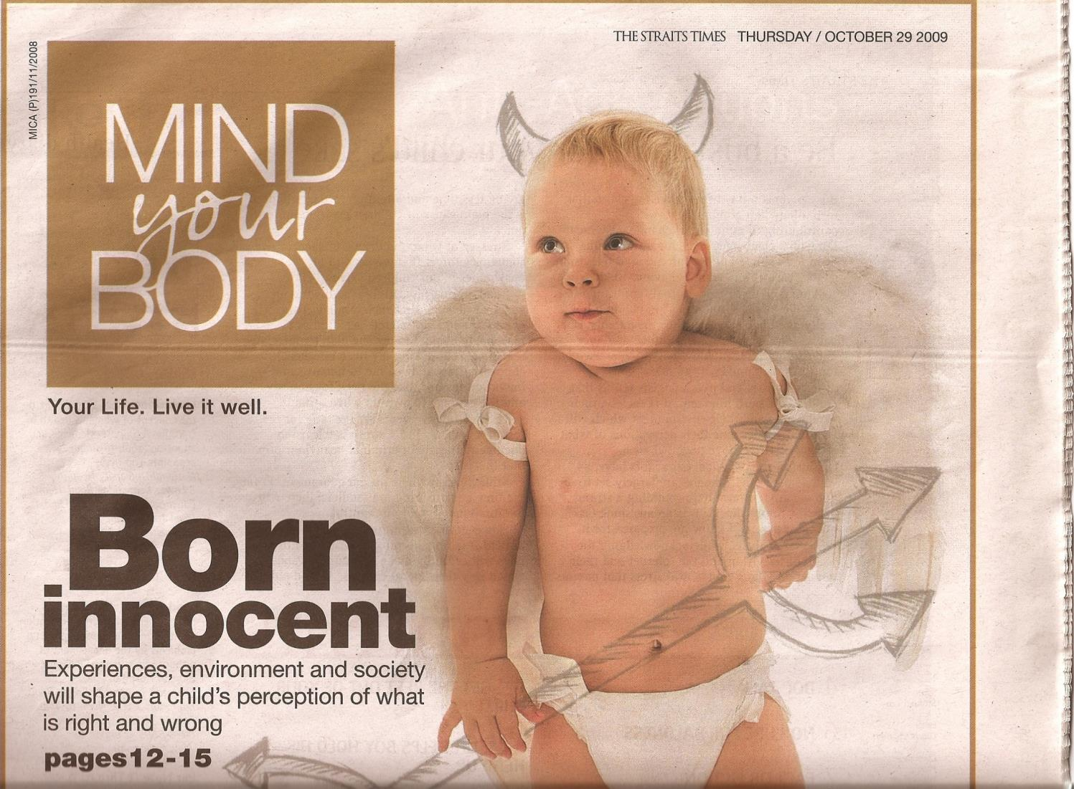
人出生时是无辜的吗?
性本善
经历、环境与社会都会塑造一个孩子的价值观
许多心理学家认为是这样的!

Slide 16
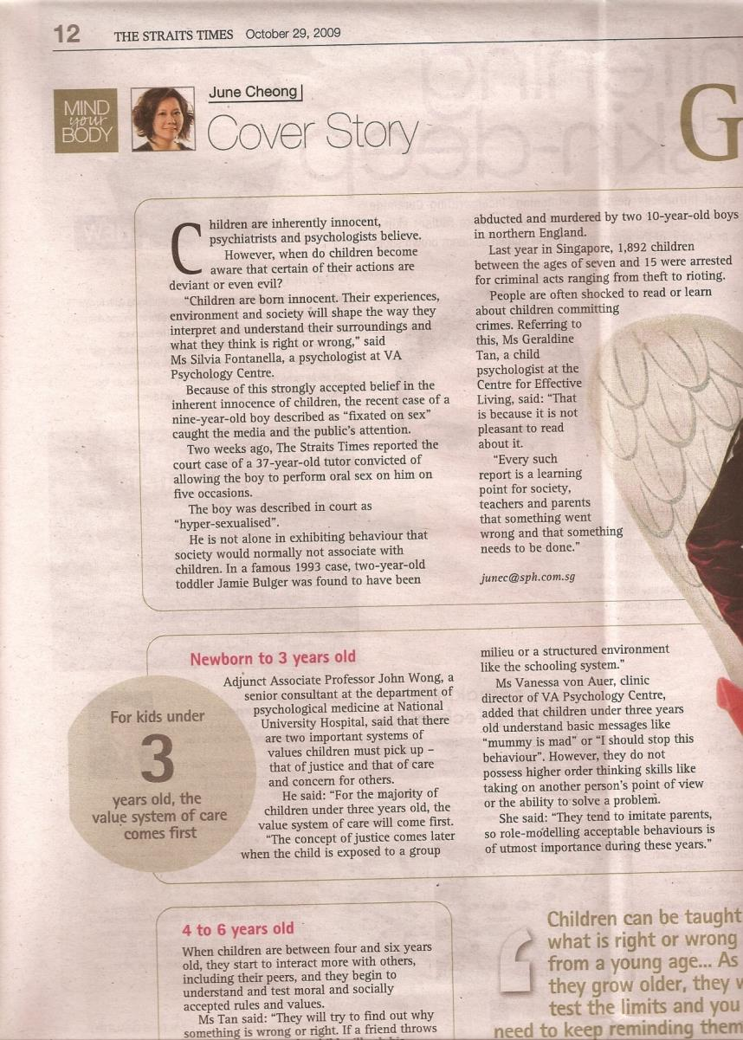
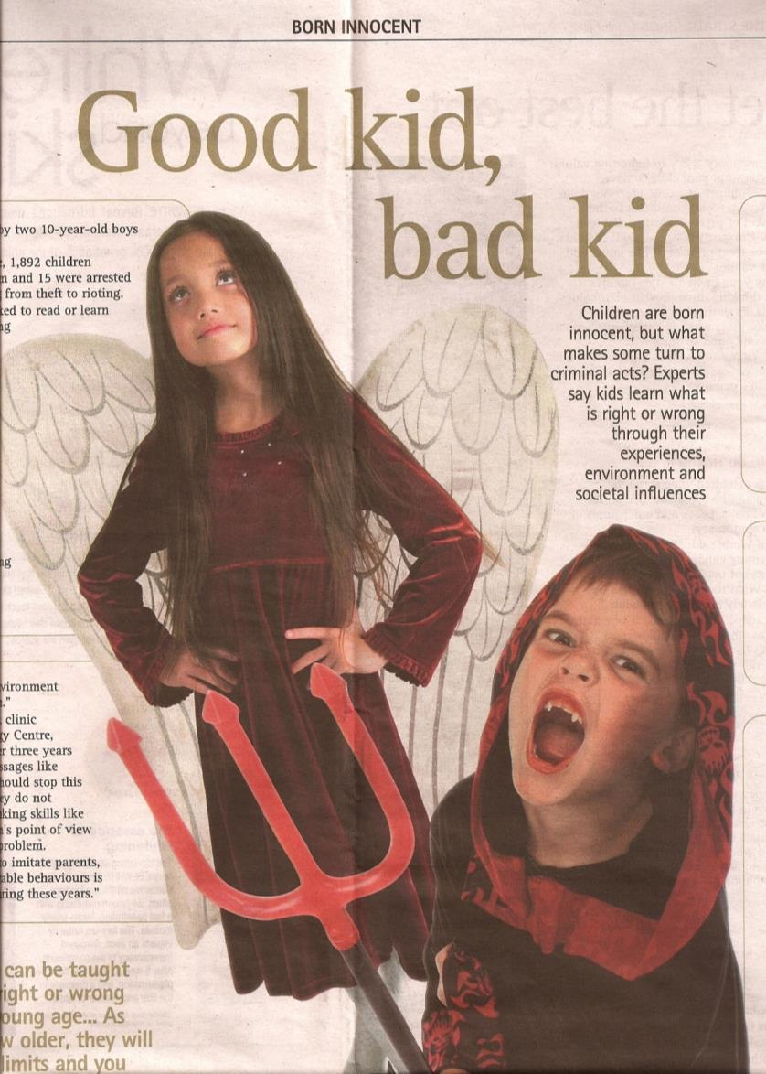
人出生时是无辜的吗?
好孩子
坏孩子
文章本身对比儿童（不是婴孩!)
Notes:
你看这个理论有问题？为了证明孩子天生無知，他们不能评估5岁的孩子怎样被环境影响他们。他们必须能夠表明所有的婴儿对母亲的关顾比对自己更多！所有的婴儿关心他们的母亲是否得到足够的睡眠，对不对？所有的婴儿要确保别人比自己先吃東西，对不对？之后，他们必须学会如何撒谎，欺骗，偷窃等行为，对不对？这个理论不仅是不合乎圣經。这簡直是荒谬的。

Slide 17
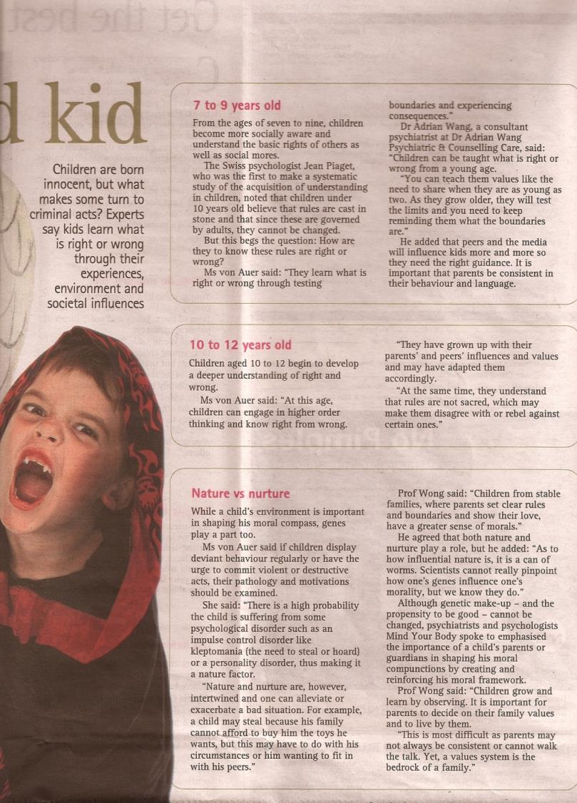
人出生时是无辜的吗?
有关圣经原罪的观是与每一个父母所认知的相一致
这也解释了为何我们必须教导圣经的原罪观是与父母所认知的相一致
让孩子选择对的事而非错误的事。

Slide 18
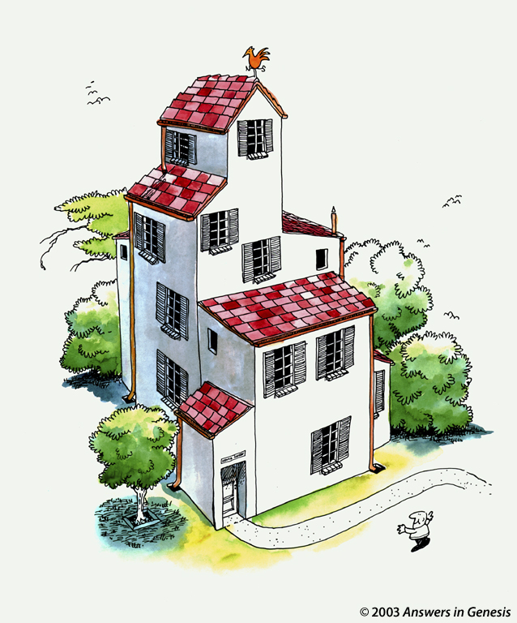
建立在圣经的基础上
罗马书 5:12-21

Slide 19
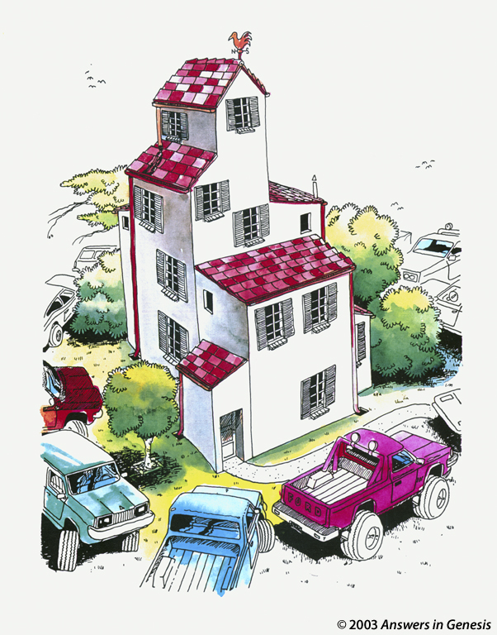

Slide 20
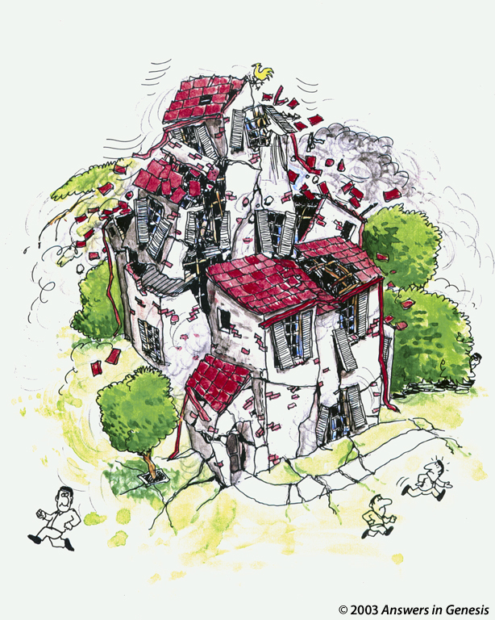

Slide 21

第二次来临
第一次来临
最后的亚当
咒诅
统治
教义
工作
七日一週
创世纪
创世纪

Slide 22
生命的意义
坠胎
标准
色情
婚姻
同性恋
律法
目无法纪
创造
神的话
进化论
人的意见

Slide 23
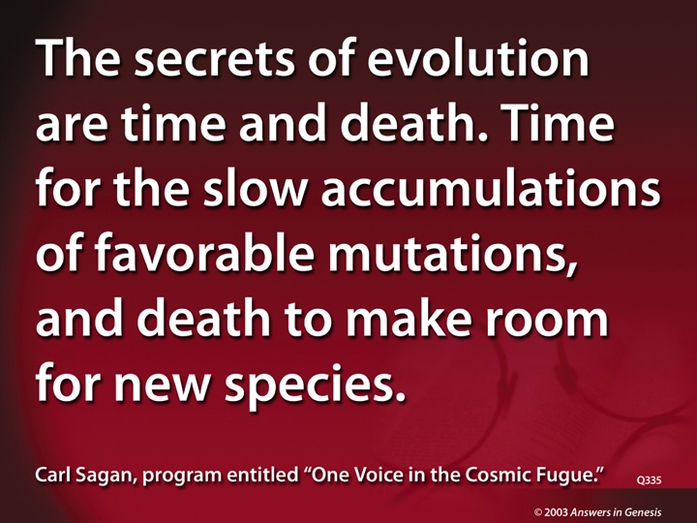
154a
进化论的奥秘就是时间和死亡。需要时间慢慢地累积有利的物种,而死亡便可制造空间给新的物种。
卡尔萨根， <<宇宙神遊中的共鳴>>節目
Notes:
進化論的奧秘就是時間和死亡。需要時間慢慢地累积有利的物种，而死亡便可製造空間給新的物种。
卡尔萨根， <<宇宙神遊中的共鳴>>節目

Slide 24
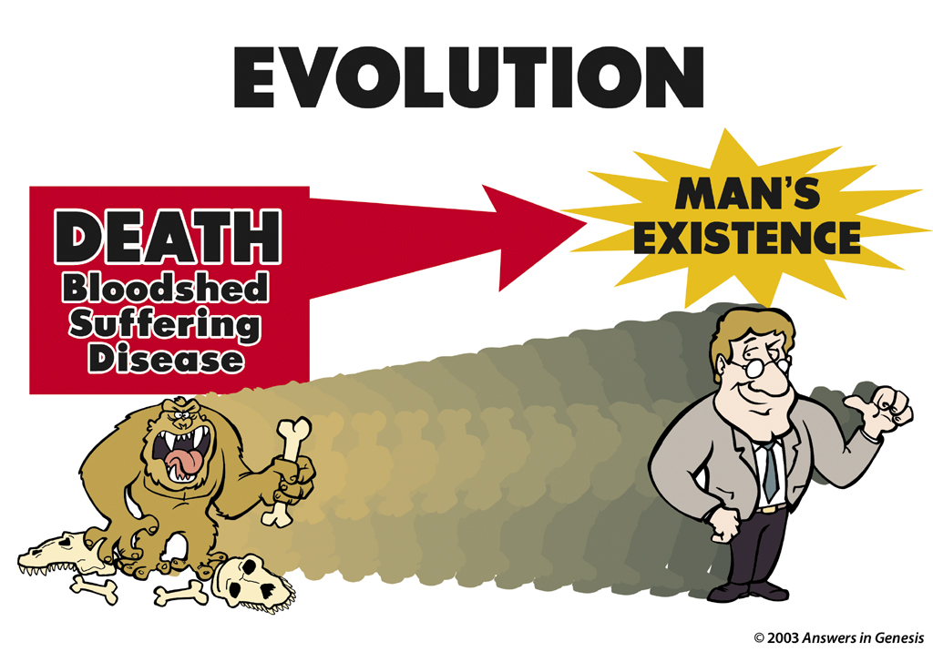
进化论
人类的
死亡
流血
苦难
疾病
存在

Slide 25
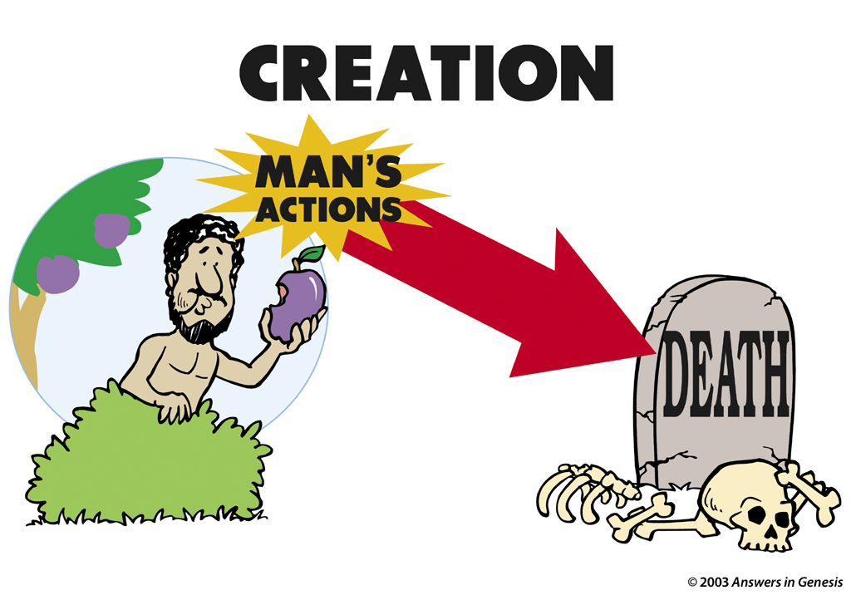
创造
人类的
行为
死亡

Slide 26
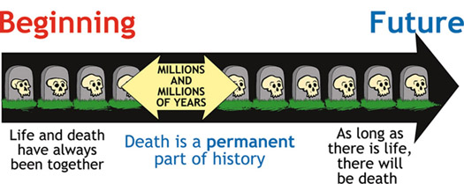
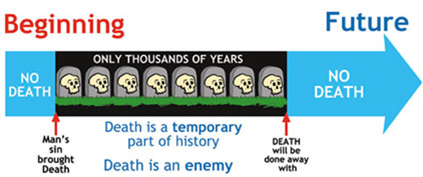
死亡存在了多久(罗馬書. 5:12)?
世俗的看法
将来
开始
数百万年
生命和死亡 从来都是并存的
死亡是历史
永久的部份
只要有生命
就会有死亡
只要有生命
就會有死亡
圣经的看法
将来
开始
NO DEATH
NO DEATH
没有
死亡
ONLY THOUSANDS OF YEARS
没有
死亡
死亡是历史
暂时的部份,
死亡是敌人
人的罪带来死亡
死亡会 被毁灭
Answers in Genesis

Slide 27
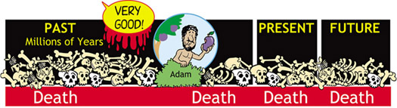

死亡存在了多久 (罗馬書. 5:12)?
很好!
世俗的观点
过去
数百万年
现在
将来
阿當
死亡
死亡
死亡
死亡
很好!
圣经的观点
创世记得答案
現在
将来
过去
阿當
没有死亡
死亡
没有死亡
没有死亡

Slide 28
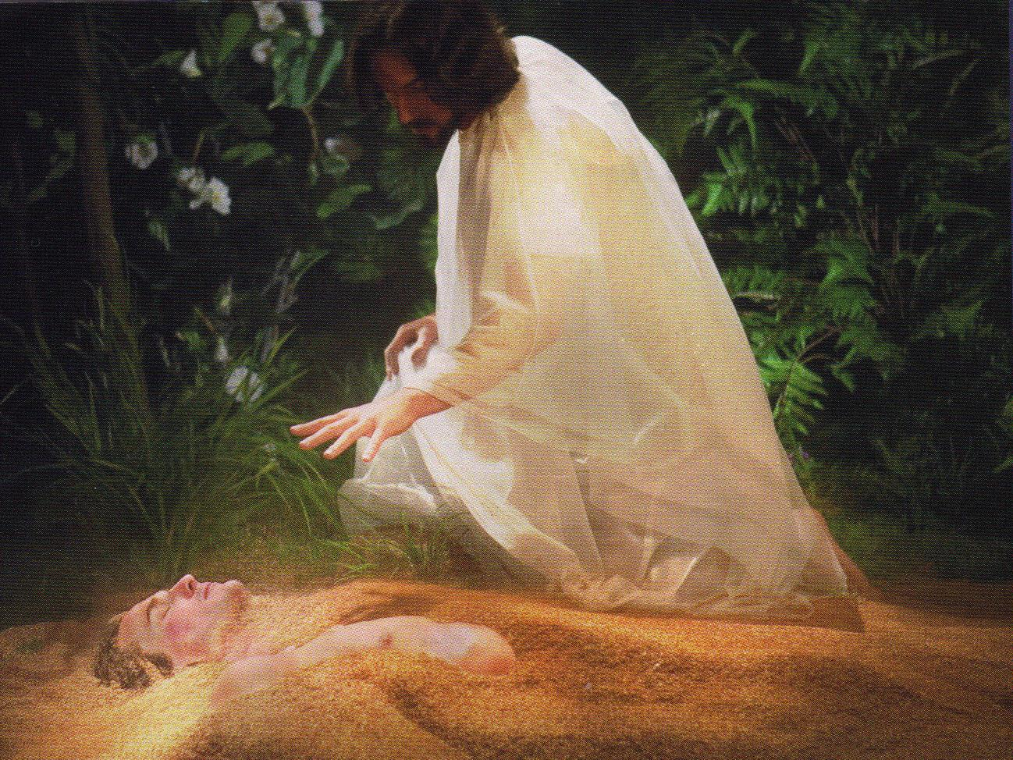
神 用 地 上 的 尘 土 造亚当
(約 1:3;
創 2:7).

Slide 29
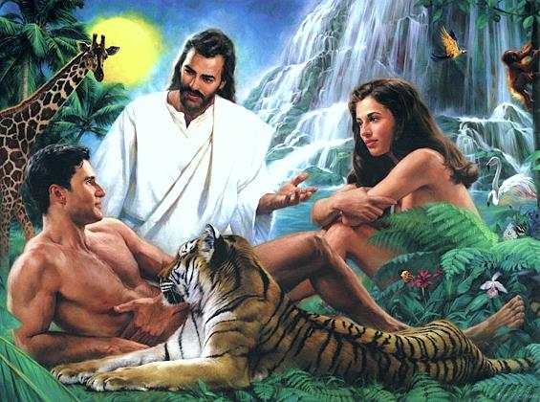
耶稣创造了
亚当和夏娃
(约 1:3;
创 2:21-23)

Slide 30
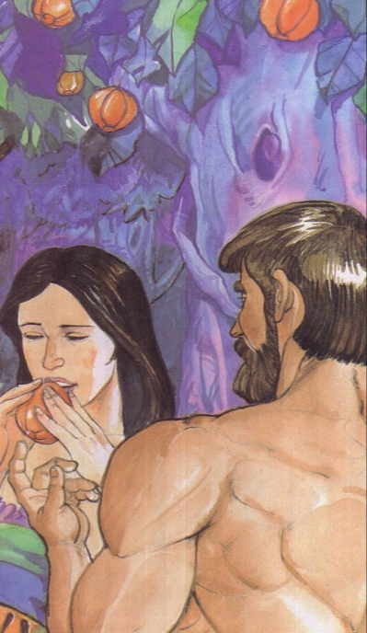
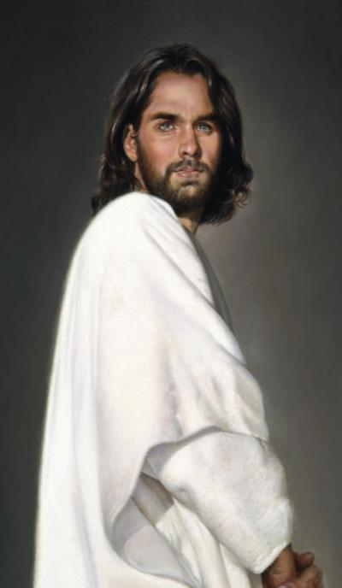
亚当 － 对比 － 基督
罗 5:12-21
林前 15:22
林前 15:45-49

Slide 31




罗马书 5:8-21
155j
我们因是亚当的孩子所承受的
我们因是孩子所承受的
我们因是神的孩子所承受的
亚当的孩子
神的孩子
毁灭5:9
拯救 5:8
罪5:12, 15, 21
义5:18
死亡5:12, 16, 21
永生 5:17, 21
与神隔绝 5:18
与神的关系 5:11, 19
不顺服 5:12, 19
顺服 5:19
审判 5:18
释放 5:10, 11
律法 5:20
恩典 5:20

Slide 32
Slides on
罗马 6

Slide 33
为什么要
彼此接受?
145
罪
在定罪
被需要
1:18–3:20
同等的公义
1:1-17
在称义
被提供
3:21–5:21
救赎
在成圣中
被传授
6–8
罗马书
分别为圣
Notes:
We get God’s righteousness equally by faith in Christ (1:1-17).
We need God's righteousness since we’re all condemned by sin (1:18–3:20).
God provided righteousness equally in the justification of all who trust Christ (3:21–5:21).
God's righteousness imparted sanctification equally to us all (Rom 6–8).
God vindicated his righteousness in Israel’s election and Gentile salvation (Rom 9–11).
Righteousness applies equally in our life transformation (12:1–15:13).
Righteousness must be disseminated in propagating the gospel by us all (15:14–16:27).
我们因信基督同得神的义（1:1-17）。
我们都因罪被定罪，因此需要神的义（1:18–3:20）。
神为凡信靠基督的人同样预备了称义的义（3:21–5:21）。
神的义使我们在成圣中同得份（罗马书6-8章）。
神在以色列的拣选和外邦人的救恩中显明了祂的义（罗马书9-11章）。
神的义同样应用在我们生命的转化中（12:1–15:13）。
我们都应在传扬福音中传递神的义（15:14–16:27）。

Slide 34
罗马书 6 章
154a
义透过与基督地位的认同带来了成圣

Slide 35
罗马书里的义
145
主题 | 需要 | 供应 | 传授 | 证实 | 应用 | 传播
序言 1:1-17 | 定罪 1:18– 3:20 | 称义 3:21– 5:21 | 成圣 6–8 | 拣选 9–11 | 更新12:1– 15:13 | 宣教 15:14– 16:27
开始 | 犯罪 | 救恩 | 分别为圣 | 主权 | 服事 | 差遣

Slide 36

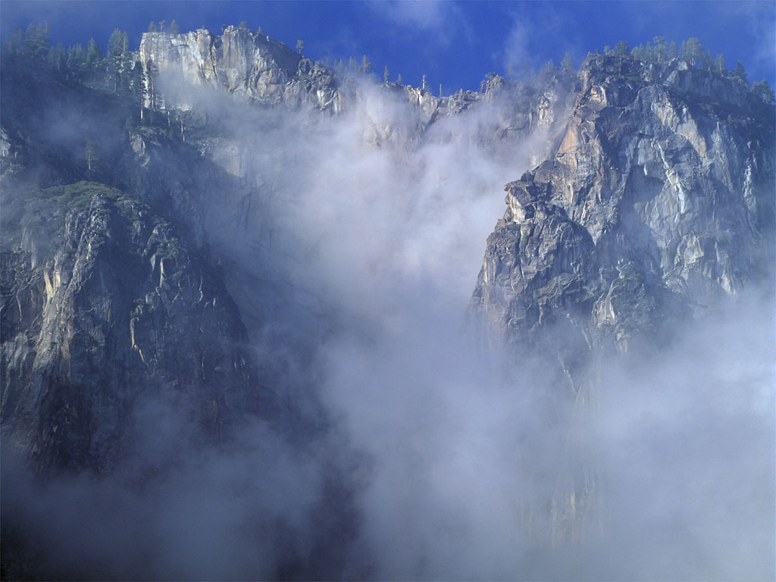

称义与成圣的对比
155k
称义
“无罪”
法律立场
只有一次永远有效
完全是神的工作
成全于今生
所有基督徒都是一样
成圣
“分别为圣”
内在条件
一生中不断进行的过程
我们要配合
在这不完美生活的不同层面

Slide 37
义带来成圣 (罗 6–8)
154a
耶稣的血怎么应用在我们身上？
第 6章
新基础
––
身份

Slide 38
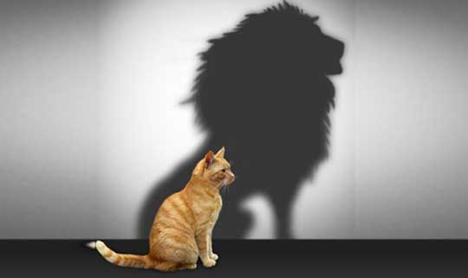
我们在基督里的身份
救恩论：上帝的救赎计划
Dr. Rick Griffith • 新加坡神学院 • BibleStudyDownloads.org

Slide 39
在今日的教导里，有没有教导我们在基督里的地位吗？
不多。
相反，我们强调。。。。

Slide 40

Self Esteem
自尊心
自尊心

Slide 41

自尊阶梯
是的，我做到了
我会去做
我能做到
我会尝试去做
我该怎么做？
我想去做
我做不到
我不去做
Notes:
NS-Rom5-8-Slide 42
SA-07-Position in Christ-4

Slide 42

自尊心

Slide 43

自尊心

Slide 44
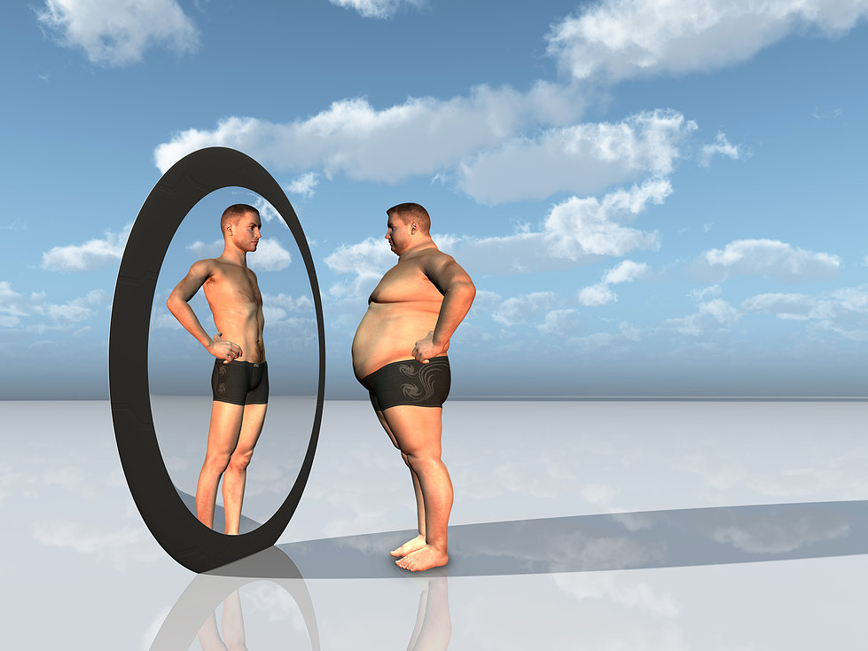
高自尊心

Slide 45
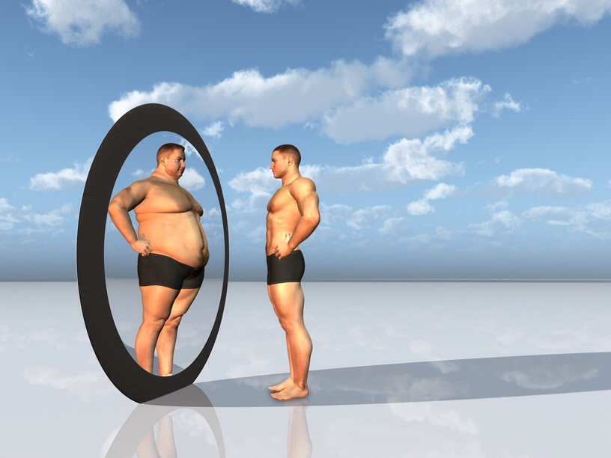
低自尊心

Slide 46

“大家都收到奖品.”

Slide 47

相信你自己
我们在基督里的身份

Slide 48
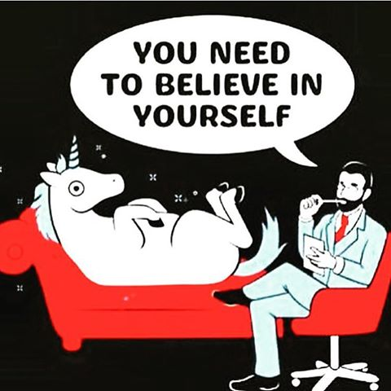
相信你自己
我们在基督里的身份

Slide 49

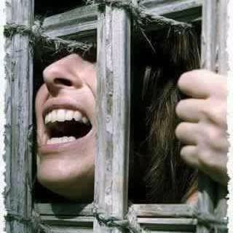
你在基督里的身份

Slide 50
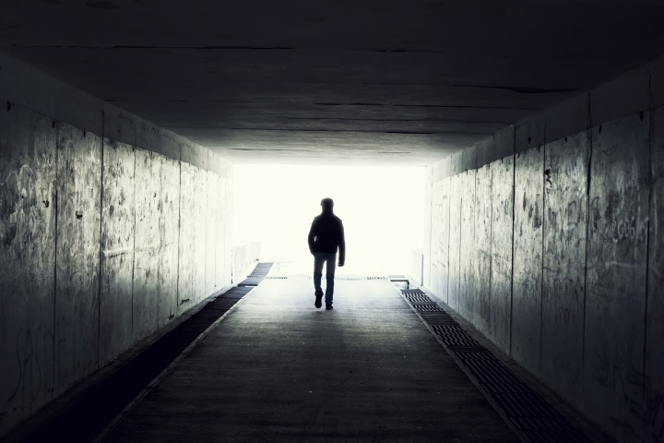
你在基督里的身份

Slide 51
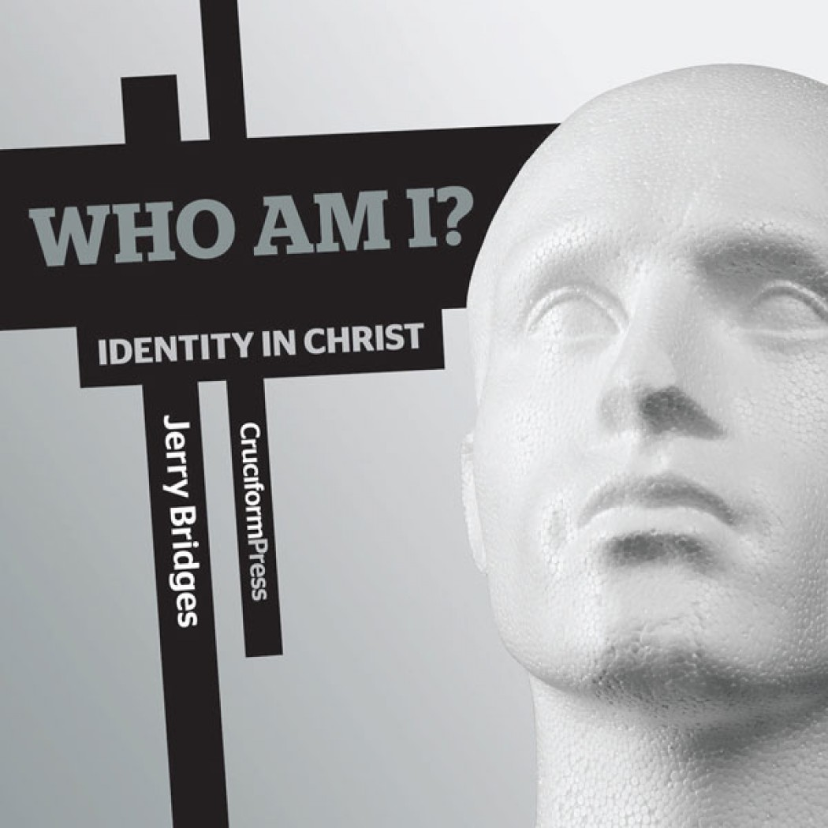
Your Identity in Christ
我是谁？
在基督里的身份

Slide 52

我们在基督里的身份
恩典在基督耶稣里的财富
（三十三个神圣的成就和因为信主在主耶稣基督上）
作者：Lewis S. Chafer
Notes:
The Riches of Grace in Christ Jesus
(33 Divine Accomplishments in and for the Sinner
upon Believing on the Lord Jesus Christ)
by Lewis S. Chafer
Accessed 9 July 2017
Copied for WholesomeWords.org from Salvation by Lewis Sperry Chafer. Philadelphia: Sunday School Times Company, ©1917.
http://www.wholesomewords.org/etexts/chafer/saved.html
在基督耶稣里的恩典财富
（信主耶稣基督时，神在罪人身上所成就的33项神圣工作）
作者：Lewis S. Chafer
访问日期：2017年7月9日
转载自Lewis Sperry Chafer的《救恩》。出版地：费城，出版方：Sunday School Times Company，版权归©1917所有。
网址：http://www.wholesomewords.org/etexts/chafer/saved.html

Slide 53

我们在基督里的身份
在神的永恒的计划
调和
赎回
相关上帝通过挽回祭（神的圣洁的满意度）
通过赎罪的宝血覆盖所有的罪
与基督一起坚持与“老人”的判断走向新的一步
免除法律
上帝的儿女
被收养的（作为成年儿子放置)
接受神由耶稣基督
Notes:
The Riches of Grace in Christ Jesus
(33 Divine Accomplishments in and for the Sinner
upon Believing on the Lord Jesus Christ)
by Lewis S. Chafer
Accessed 9 July 2017
Copied for WholesomeWords.org from Salvation by Lewis Sperry Chafer. Philadelphia: Sunday School Times Company, ©1917.
http://www.wholesomewords.org/etexts/chafer/saved.html
在基督耶稣里的恩典财富
（信主耶稣基督时，神在罪人身上所成就的33项神圣工作）
作者：Lewis S. Chafer
访问日期：2017年7月9日
转载自Lewis Sperry Chafer的《救恩》。出版地：费城，出版方：Sunday School Times Company，版权归©1917所有。
网址：http://www.wholesomewords.org/etexts/chafer/saved.html

Slide 54
我们在基督里的身份
有理
原谅所有侵入
靠近(拉近)
从黑暗的力量发出
翻译成神的国度里
在岩石上的基督耶稣
从父神到基督的恩赐
割礼在基督里
圣洁和皇家祭司分享
选择一代和特殊人物
接触上帝
在“更多”中，关心上帝
Notes:
The Riches of Grace in Christ Jesus
(33 Divine Accomplishments in and for the Sinner
upon Believing on the Lord Jesus Christ)
by Lewis S. Chafer
Accessed 9 July 2017
Copied for WholesomeWords.org from Salvation by Lewis Sperry Chafer. Philadelphia: Sunday School Times Company, ©1917.
http://www.wholesomewords.org/etexts/chafer/saved.html
在基督耶稣里的恩典财富
（信主耶稣基督时，神在罪人身上所成就的33项神圣工作）
作者：Lewis S. Chafer
访问日期：2017年7月9日
转载自Lewis Sperry Chafer的《救恩》。出版地：费城，出版方：Sunday School Times Company，版权归©1917所有。
网址：http://www.wholesomewords.org/etexts/chafer/saved.html

Slide 55
我们在基督里的身份
他的继承
我们的继承
天上协会
神的子民
家庭与神的家庭
光在主里面
三位一体的结合成圣父， 圣子， 圣灵
恩赐的“第一水果”和“认真”的精神
荣耀
在神的身上完成
拥有每一个属灵的祝福
Notes:
The Riches of Grace in Christ Jesus
(33 Divine Accomplishments in and for the Sinner
upon Believing on the Lord Jesus Christ)
by Lewis S. Chafer
Accessed 9 July 2017
Copied for WholesomeWords.org from Salvation by Lewis Sperry Chafer. Philadelphia: Sunday School Times Company, ©1917.
http://www.wholesomewords.org/etexts/chafer/saved.html
在基督耶稣里的恩典财富
（信主耶稣基督时，神在罪人身上所成就的33项神圣工作）
作者：Lewis S. Chafer
访问日期：2017年7月9日
转载自Lewis Sperry Chafer的《救恩》。出版地：费城，出版方：Sunday School Times Company，版权归©1917所有。
网址：http://www.wholesomewords.org/etexts/chafer/saved.html

Slide 56

我们可以常在罪中,叫恩典增多吗? (6:1)
154a

Slide 57
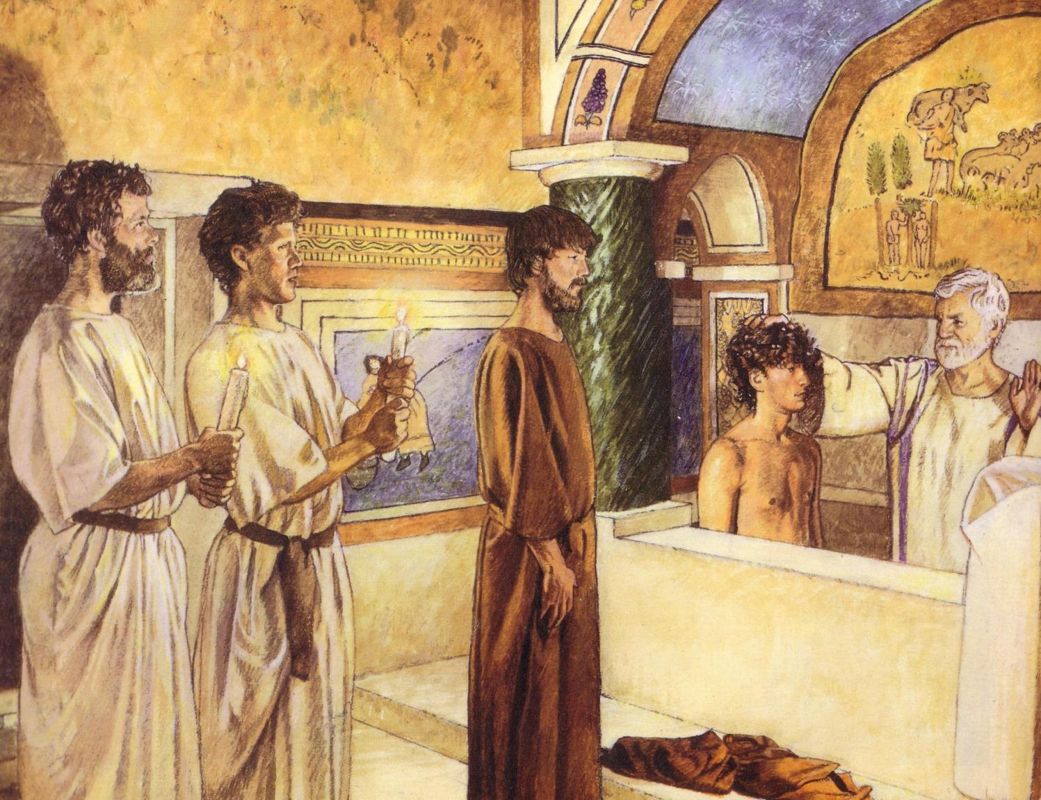
洗礼表明与耶稣同死
154a
仅限于信徒
仅限浸礼

Slide 58
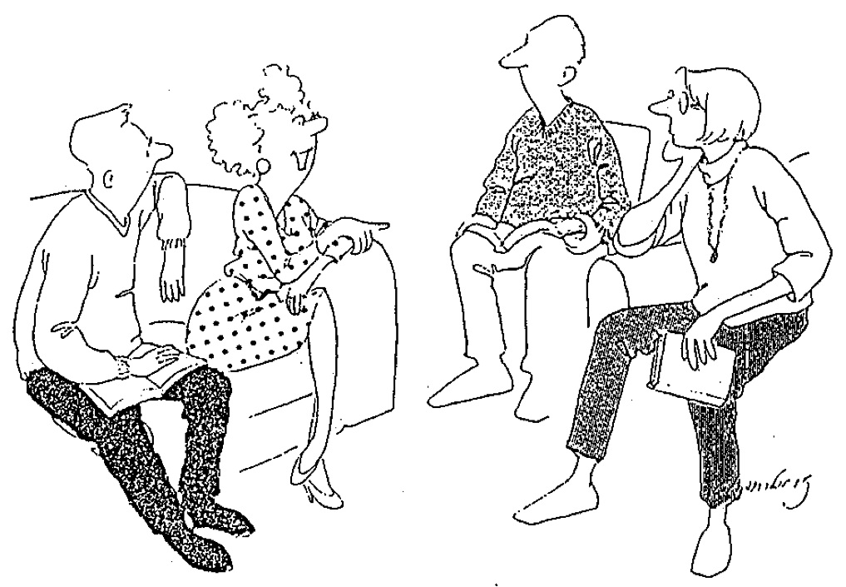
在 罪 上 死 了(6:2)
155k
「我没有真正在罪上死,
但我的确有一次觉得好像晕倒。」

Slide 59
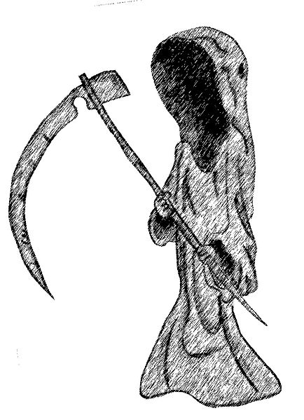
小组讨论…
154a
在基督里的人「在罪上死」是什么意思呢(6:2)?
基督徒永不会再犯罪?
信徒在某些情况下再也不用犯罪?
一个真正的基督徒,在他的生命中永无犯罪的模式?
其他? (列出)
以罗馬書6-7來支持你的答案

Slide 60


神如何对付罪？
154a
耶稣给与我们...
原则
重要性
要欢喜
6:2, 3
6:4
6:6
罪的权势已被败坏。
爱罪的本性已被埋葬。
罪不再控制你。
确信罪的权势已被打败。
新生命
新样式
6:5
6:11
如今你分享耶稣的新生命
当看你的旧我向罪已死；新我向神却是活的。
对旧的权势没反应；并活在新的权势里。
新自由
6:12
6:13
6:14
6:16
不再让罪控制你。
把你自己完全的献给神。
你是自由的。
你可选择你的主。
在完全自由里委身顺服基督。

Slide 61
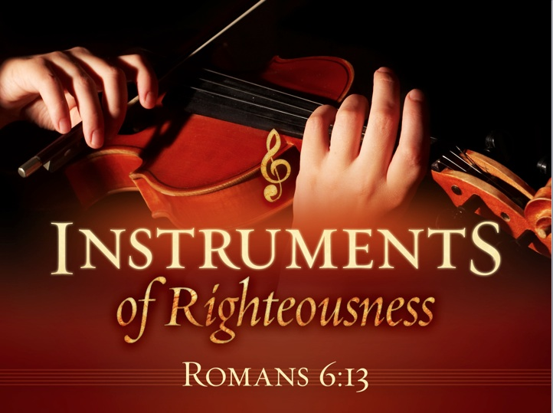

公義的
公义的器具
樂器
罗馬書6:13
罗馬書 6:13

Slide 62

也 不 要 将 你 们 的 肢 体 献 给 罪 作 不 义 的 器 具 ； 倒 要 像 从 死 里 复 活 的 人 ， 将 自 己 献 给 神 ， 并 将 肢 体 作 义 的 器 具 献 给 神 。
罗馬書 6:13

Slide 63

每个人都是奴仆,但信徒是…
不再作
罪的奴仆
罗馬書6:18
「你已从罪中被释放,并为义作仆了」

Slide 64

小组活动
154a
基督徒有时候会以哪些礼仪或信念去成圣而取替他们跟基督的经历(6:2)?
教导关于失去得救
要求某些敬拜方式
出席教会聚会来维持得救
向牧师告解便准可犯罪
为保留得救而受浸
为保留得救而领圣餐

Slide 65
Slides on
罗马 7

Slide 66
罗马书 7 章
信徒脱离律法而或自由

Slide 67
义带来成圣(Rom. 6–8)
154
基督的血怎样应用在我们身上?
“正如丈夫死后，妻子就不再与他有婚姻关系，基督徒亦是如此，不再律法之下”
(John A. Witmer, “Romans,” in BKC, 2:465).
6章
新基础
––
身份
7章
新关系
––
自由

Slide 68
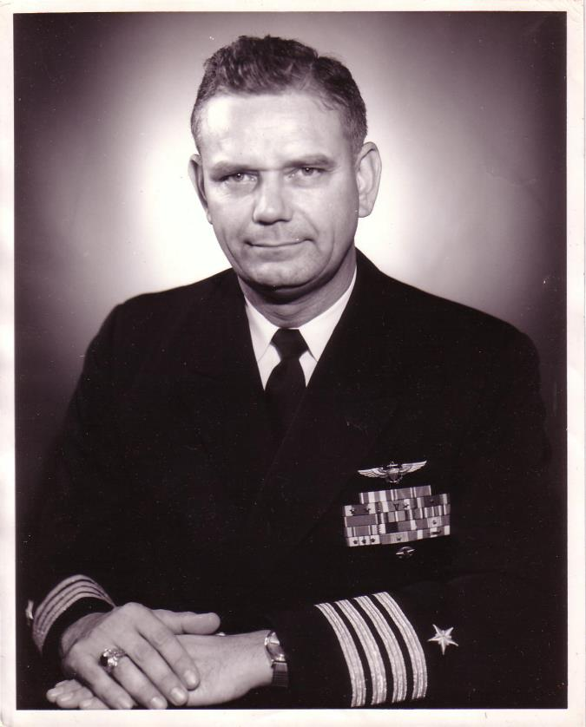
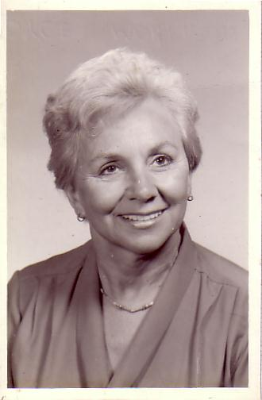
结婚
1955
海军中校
Harold F. Griffith (即：爸爸)
海军少尉
Joyce I. Griffith (即：妈妈)
Notes:
这个故事，当然，必须从我的父母开始，他们在海军满足。
他们有一个小男孩（我的哥哥鲍勃），然后被调派到日本。

Slide 69
离婚
1962
海军司令
Harold F. Griffith
(即：爸爸)
社会福利工作者
Joyce I. Griffith
(即：妈妈)
Notes:
在我弟弟的诞生后，我妈妈认为我的爸爸其实是嫁了给海军，所以她与他离婚。讽刺的是，她成为社会工作者，去帮助重建其他人的家庭。

Slide 70
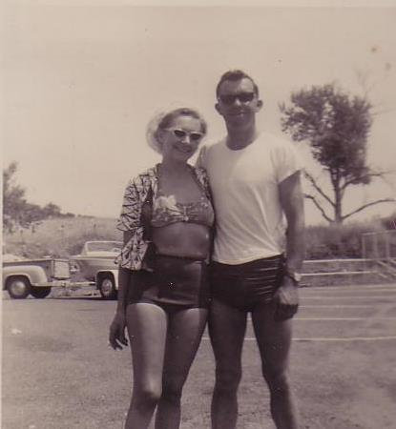
再次离婚…
Notes:
但是他们的争吵变得无法忍受，所以我的妈妈跟他离婚了。

Slide 71
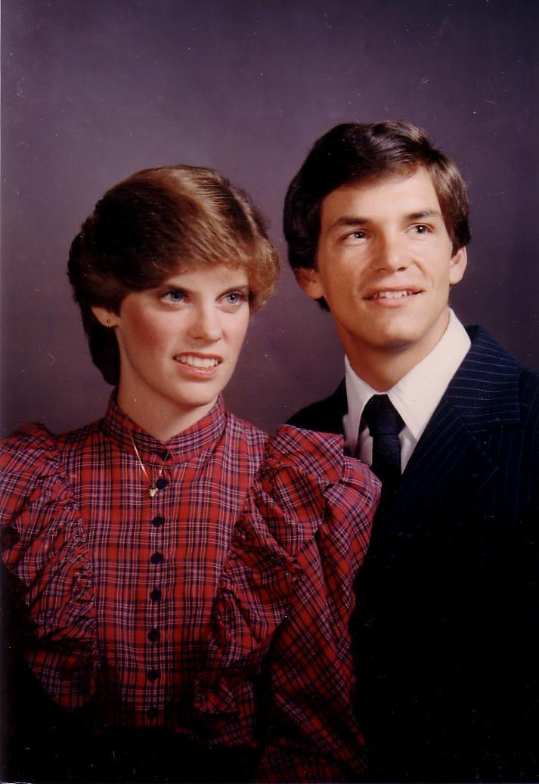
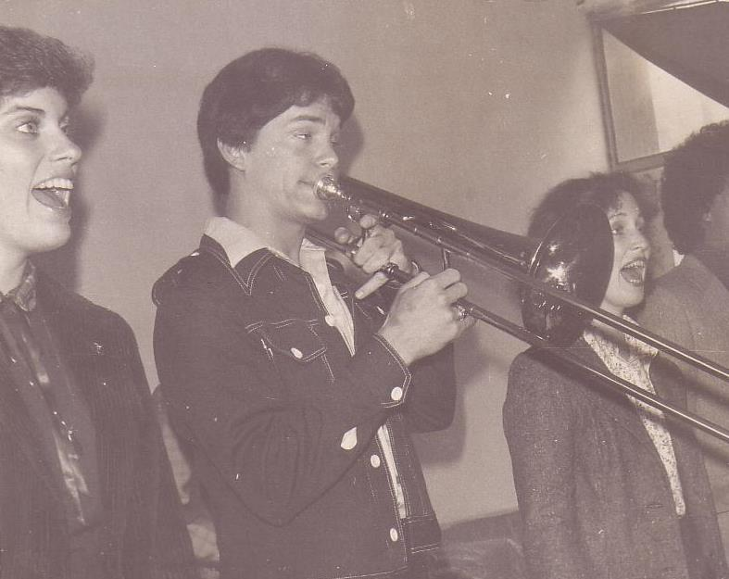
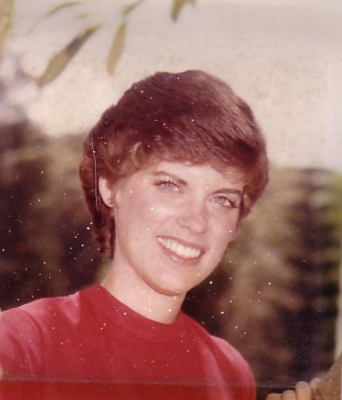
苏珊和我, 1982
Notes:
神也开始睁开我的眼睛看到在我旁边唱歌的女人！她最初看不起我，但经过一年左右，她看到了亮光。这是我们的订婚照。 1983年我们回到了美国..

Slide 72
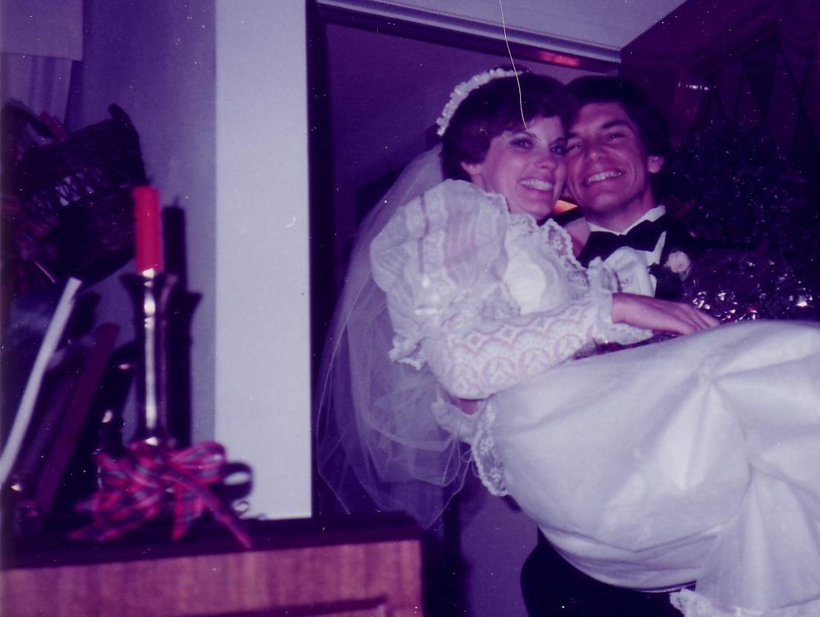
婚礼:
一九八三年
十二月三十日
Notes:
我娶了她，带她到达拉斯神学院数天以后。三年后，我们的第一个儿子在他爷爷的70岁生日当天出生，所以我们給苏珊的父亲的荣誉，叫他起名作库尔特。我还牧养教会，有一个国际学生事工，担任院牧。

Slide 73
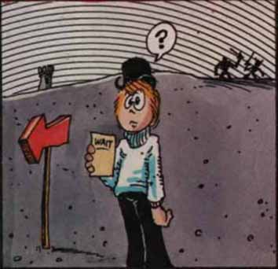

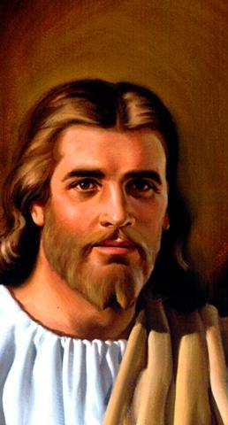
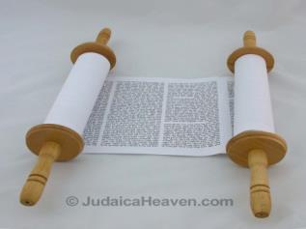

什么样的“婚姻关系” (7:1-6)?
154a
律法
基督前的婚姻关系
(罗 7:1-4a)
基督后的婚姻关系
(罗 7:4b-6)
Notes:
我们是新娘，以往嫁給了律法（BC=公元前)
但是，我们在基督里死了，因此现在从这律法中被释放。
现在，我们与基督结婚（7:4）（公元后）。

Slide 74
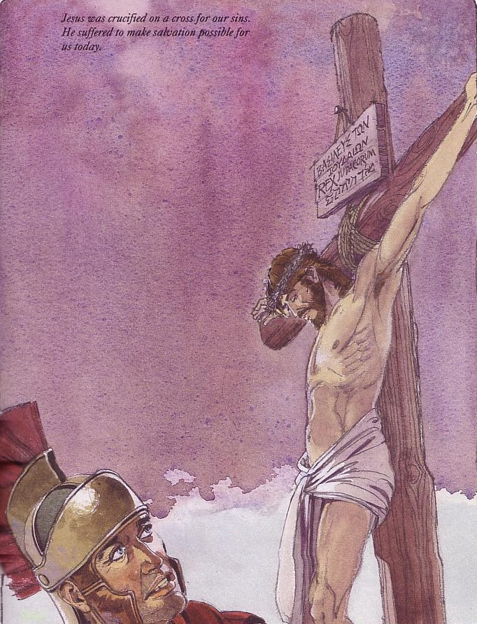
既然我们已与基督“联合”，基督的死使我们脱离了律法的“约束” (罗 7:4, 6)
154a

Slide 75

保罗不在律法之下
“对犹太人，我就作犹太人，为了要得着犹太人；对律法以下的人，虽然我自己不在律法之下，还是作了律法以下的人，为了要得着律法以下的人。”
哥林多前 9:20 CNV

Slide 76
希伯来书 8:13
¹³ 神既然说到“新”的约，
就是把前约当作旧的了；
那变成陈旧衰老的，
就快要消逝了。
过时
主后 33
希伯来书，其著作写于
主后 67-68
失踪于
主后 70

Slide 77
国度与契约时间表
22 &
337
9g
国度概念的教导...
基督得胜以色列的仇敌，以色列全家都要得救（罗11:26-27）
亚当与神同掌权（ 创. 1:26, 28; 2:19)
撒旦自以为神统治着这个世界 (创. 3:15;
2 Cor. 4:4)
神与亚伯拉罕立约透过以色列成为“祭司的国度”重新建立人的统治权
(创. 12:1-3; 出. 19:6)
以色列失去祭司国度的见证，于是被掳受外邦统治
以色列拒绝弥赛亚国度的邀请(太. 12:41-42; 23:37-39)
耶稣藉着教会以神奇的方式扩展张他的国度（太.13）
基督与众圣徒一同掌权（弗1:9-10; 启20:1-6; 22:5下）
人的堕落 (创 3)
诺亚之约
创世记 6:18; 9:8-17
土地之约
以色列
教会
弥赛亚国度
民族的焦点)
“新人” (弗2:15)
千禧年永恒
土地
创世记 15:18 (参：申30:1-10)的应许:
从埃及哇地至幼发拉底河流域(赛27:12)
被掳归回／重建之后，土地永久占有权(创17:8)
因着巴勒斯坦地全世界蒙祝福 (赛14:1-2)
以色列因着拒绝弥赛亚受审判被赶逐出应许之地 长达19世纪（主后70－1948）现在部分恢复（结37:1-7）
完全恢复（结37:8-28) 耶路撒冷世界的首府(赛 2:1-5)
新耶路撒冷
(启 21)
大卫之约
基督是教会的头，教会是属灵的圣殿（2:19-22; 林后6:16)
基督作王与众圣徒统治全世界
基督将国度呈递给天父（林前15:24）
亚伯拉罕之约
撒母耳下7:12-16 永久的应许:
儿子 (“家室”永不遭废弃)
国 (政治王朝)
宝座 (后裔接续掌权)
圣殿 (儿子来建造)
创世记 12:1-3
后裔
新约
在民族复兴之际，新约的五个内容均得以实现（亚8）
一切都更新了！
（启21:5）
耶利米书31:31-34 应许:
赦免
圣灵内住
新心，新人，新思想
以色列与犹大重新统一
不需要传福音
新约前三项取代摩西律法（路22:20; 林后3:6)
祝福
摩西之约
十字架废除、成就、取代了律法(罗7:1-6;1 林前9:19-21; 希8:13)
第五版
2015年5月13日
暂时的（加3:19）、有条件的，显明人的罪（罗7:7）并规范以色列人（加3:23-25）
经文突出强调双重国度之约。以色列的角色从亚伯拉罕到基督其内涵延伸至教会（继续中），而教会并非指“新以色列人”（不连续）以便取代以色列民族。
以色列将在基督第二次降临时信靠基督从而再现其世界显赫地位。
Notes:
CH-02-Nature-103
FU-05-Biblical Covenants-42, 52
OS-02-Exodus-267
OS-10-2Sam-96
NS-06-Romans 5-8-77
NS-19-Hebrews-300

Slide 78

摩西之约
的核心就是十 诫

Slide 79

对律法的传统看法
出埃及记25至31章
155l
7
敬虔教育的三个部分：
道德: 十诫 – 我们现有法律制度的基础
民法: 人与人如何在一个新的社会制度下生活
仪式: 如何在一个新的社会制度中敬拜上帝
但是它们是否为十大道德标准？
摩西
出埃及记s
西奈山
….
40
Handbook pg. 26-29
13

Slide 80
摩西的律法对我适用吗？
174i
光谱适用性的程度*
神律 | 改革宗 | 更重的问题 | 修改过的路德宗 | 时代主义
律法完全的适用
律法完全废除
此图表总结了赤柱; 冈德里主编“律法与福音的五个看法”(大急流城: 宗德文出版社，1996年)。每位作者提出了他的观点和回应其他四种观点。一般来说，1、2 的看法是相似，都为改革派 (强调新约和旧约之间的连续性) 。这两种观点反对意见 3至5，都强调不连续性。在我看来，时代论观点有最值得赞扬，因法律在新约从不会拆分为组件部分，这一观点明确区分以色列与教会。再者，将安息日 (星期六) 改到周日即不一致，但旧约犯安息日处罚 (即被乱石砸死; 参看出 31: 14-15; 35:2)今日却不适用。下面的图表是改编自 Lee Hwee Chin “旧约纵览“未出版的研究论文"法律今天的适用性“，新加坡: 新加坡神学院，2001年，1。
Notes:
OS-02-Exodus-slide256 (seven instead of 5 slide version)
NS-06-Rom5-8-slide80
NS-09-Galatians-slide137
NS-19-Hebrews-slide321

Slide 81
摩西的律法对我适用吗？
174h
时代主义 | 时代主义 | 时代主义 | 时代主义 |  | 时代主义 | 时代主义
律法是什么？ | 与3-5有同定义 | 身子从创造的口述或写的指示 | 五经（创-申）里给的摩西律法但在其他处的旧约也放大
律法是给谁？ | 选民 （以色列=教会） | 所有人类 （以色列=教会） | 信徒 （以色列与教会） | 信徒 （以色列与教会） |  | 单单以色列（以色列不等于教会）
律法哪部分对今天适用？ “道德律法”？ （就是十诫） | 所有道德律法在每个时代只合用于神的自民；因此所有的选民应该遵守犹太安息日（星期六，基督前）或者“基督徒安息日,”（星期天，基督后） | 所有道德律法在每段时代对信徒与非信徒适用（例：每个人，包括从创造的非信的外邦人-应该遵守安息日或“基督徒安息日,”星期天） | 所有从神性格出的道德律法： 十诫 利18-19（性）（就是安息日是必需的，因为以色列的国度制与性交的严禁还适用） | 就如时代主义，摩西律法完全废除；但他道德的内容供应基督徒生活方式好指南，虽然基督通过圣灵的事工对今天的信徒有最后的言；没有固定的遵守安息日(?) |  | 摩西之前的神的“道德律法”现在称为“基督的律法”（加六2）他通过圣灵的存在治理信徒。律法不轻易分成部分并完全地不使用（罗七1-6; 林前九19-21; 来八13）包括安息日（西二16-17
Notes:
OS-02-Exodus-slide257 (seven instead of 5 slide version)
NS-06-Rom5-8-slide81
NS-09-Galatians-slide138
NS-19-Hebrews-slide322

Slide 82
摩西的律法对我适用吗？
174h
时代主义 | 时代主义 | 时代主义 | 时代主义 |  | 时代主义 | 时代主义
民用律法? (九十四发) | 全部适用 （例：今天的法律应该判奸淫死） | 一些适用 （例：还须十一奉献和不收信徒利息） |  | 司法原则（不是律法）适用因为既然所有道德律法涵盖所有司法与礼仪律法 |  | 现在只有原则是用因为摩西律法只是给以色列
礼仪律法？ | 所有5观都认同礼仪方面如献祭制度与犹太祭司身份以北耶稣基督已完成
亚伯拉罕之约与摩西之约有什么关系？ | 两个都是神的“恩之约.”他们包含同样与神救恩的关系的观点，是摩西之约直到今天还适用 | 摩西之约被加入亚伯拉罕之约；两个还是适用，虽然他们的内涵相似但形式与用途不同 | 摩西之约是特定给以色列但他的道德原则海狮队在亚伯拉罕之约下的信徒有相关 | 就如现代主义，摩西之约有附条件但亚伯拉罕之约没有；摩西之约是暂时的框架说明是以色列在律法时代顺服 |  | 摩西之约管制以色列生活使得她能体会到亚伯拉罕之约的祝福，但摩西之约不再有效因为基督已经完成了
Notes:
OS-02-Exodus-slide258 (seven instead of 5 slide version)
NS-06-Rom5-8-slide82
NS-09-Galatians-slide139
NS-19-Hebrews-slide323

Slide 83
摩西的律法对我适用吗？
174i
时代主义 | 时代主义 | 时代主义 | 时代主义 |  | 时代主义 | 时代主义
优点 | 旧约与新约的连续性 欲望道德能与所有生命有关系 看重律法的好方面 | 旧约与新约的连续性 显示摩西律法是预示基督 看到非信徒对律法的犯罪角色 | 一些律法方面有圣经的支撑（就是道德）比起其他更重（太二三23） 利未记18-19的圣洁法典出于神 | 解释强调新约下的基督的律法（加六2） 说明在新约重复旧约律法的是使用的 使用率法原则 |  | 根据圣经的是摩西律法源于西奈并且与基督的死结束，为暂时的保管人或家庭教师（加三19; 24-25) 清楚区别以色列与教会 提倡者继续在基督的律法带领
Notes:
OS-02-Exodus-slide259 (seven instead of 5 slide version)
NS-06-Rom5-8-slide83
NS-09-Galatians-slide140
NS-19-Hebrews-slide324

Slide 84
摩西的律法对我适用吗？
174i
时代主义 | 时代主义 | 时代主义 | 时代主义 |  | 时代主义 | 时代主义
缺点 | 把律法分成道德，民用与礼仪是没有圣经根据的 错误领导使用神的命令来怙恶不悛人 “律法”不需要全都是摩西的（自然律法与基督的律法也存在） 新约从不用旧约来处理民用事物 律法定人有罪（林后三9） | 把律法分成道德，民用与礼仪是没有圣经根据的 以不同方式使用“律法”是不一致与混乱的 今天须遵守安息日是矛盾新约（西二16-17） 不清楚如果道德律成为基督的律法 合并以色列与教会 | 把律法分成道德，民用与礼仪是没有圣经根据的 任意挑律法的部分为需要的 十诫与利18-19的选择对于道德律法是太狭窄 | 寻求教导不可分性的律法同时秉持他得到的内容 太偏激说明律法对于今天完全不适用 无法看到福音在旧约标定律法与福音为分明月连续的时代 |  | 区分律法的歧视方面（永恒，显示神的性质）从管理（暂时，统治以色列）是不能分离的代码区分-如果旧约律法果然是统一的，那为什么分成两处？ 律法不是无效反而巩固了律法（罗三31）
Notes:
OS-02-Exodus-slide260 (seven instead of 5 slide version)
NS-06-Rom5-8-slide84
NS-09-Galatians-slide141
NS-19-Hebrews-slide325

Slide 85
十 诫
155l
#
旧 约 的 命 令
新 约 的 重 复
1
“神吩咐这一切的话说：我是耶和华─你的神，曾将你从埃及地为奴之家领出来。除了我以外，你不可有别的神。”
(出廿:1-3)
“诸君，为甚麽做这事呢？我们也是人，性情和你们一样。我们传福音给你们，是叫你们离弃这些虚妄，归向那创造天、地、海、和其中万物的永生神。”
(徒十四:15; 最少提到五十次).
2
“不可为自己雕刻偶像，也不可做甚麽形像彷佛上天、下地，和地底下、水中的百物。不可跪拜那些像，也不可事奉他，因为我耶和华─你的神是忌邪的神。恨我的，我必追讨他的罪，自父及子，直到三四代；爱我、守我诫命的，我必向他们发慈爱，直到千代。” (出廿:4-6).
“小子们哪，你们要自守，远避偶像！”
(约前五:21; 参帖前一:9; 启二:14, 20; 九:20; 在新约被提到十二次).
*这表是延伸自 Lewis Sperry Chafer, Systematic Theology, 4:209-10
3
“不可妄称耶和华 ─ 你神的名；因为妄称耶和华名的，耶和华必不以他为无罪。” (出廿:7).
“我的弟兄们，最要紧的是不可起誓；不可指着天起誓，也不可指着地起誓，无论何誓都不可 起。你们说话，是，就说是；不是，就说不是，免得你们落在审判之下。 ” (雅五:12; 四次).

Slide 86
十 诫
155l
#
旧 约 的 命 令
新 约 的 重 复
4
当记念安息日，守为圣日。六日要劳碌做你一切的工，但第七日是向耶和华─你神当守的安息日。这一日你和你的儿女、 仆婢、牲畜，并你城里寄居的客旅，无论何工都不可做；因为六日之内，耶和华造天、地、海，和其中的万物，第七日便安息，所以耶和华赐福与安息日，定为圣日。(出廿:8-11)
新约没有要求基督徒遵守这个诫命。
但是，有一段经文明确的禁止强逼信徒遵行此诫命 “所以，不拘在饮食上，或节期、月朔、安息日都不可让人论断你们。这些原是後事的影儿；那形体却是基督。”
(西二:16-17; 零次)
5
當孝敬父母，使你的日子在耶和華─你神所賜你的地上得以長久。 (出廿:12).
“你们作儿女的，要在主里听从父母，这是理所当然的。要孝敬父母，使你得福，在世长寿。这是第一条带应许的诫命。 ”
(弗六:1-3; 太十五:4-6; 十九:19; 可七:10; 十:19; 六次).
6
“凡恨他弟兄的，就是杀人的；
你们晓得凡杀人的，没有永生存在他里面。 ”
(约壹三:15; 参太十九:18; 可十:19; 路十八:20;
罗十三:9; 雅二:11; 六次).
不可杀人。(出廿:13).

Slide 87
十诫
155l
#
旧 约 的 命 令
新 约 的 重 复
7
“不可奸淫。” (出廿:14)
“婚姻，人人都当尊重，床也不可污秽；因为苟合行淫的人，神必要审判。”
(希十三:4; 参可十:19; 十二次).
律法(十诫)已经完成它的工作， 藉着“不可贪心”
显明人的罪（罗七：7），信徒因着与基督联合
就向该律法死（七：4，6）。既然十诫是一个整体，
基督徒也当在其他的九条诫命上死。
8
“不可偷盗。” (出廿:15)
“从前偷窃的，不要再偷；总要劳力，亲手做正经事，就可有馀分给那缺少的人。 ”
(弗四:28; 参太廿七:64; 可十:19; 路十八:20; 罗十三:9; 多二:10; 六次).
9
“不可作假见证陷害人。” (出廿:16)
“不要彼此说谎；因你们已经脱去旧人和旧人的行为，”
(西三:9; 参弗四:25; 四次).
10
“不可贪恋人的房屋；也不可貪恋人的妻子、仆婢、牲畜，並他一切所有的。”
(出廿:17).
“於是对众人说：你们要谨慎自守，免去一切的贪心，因为人的生命不在乎家道丰富。” (路十二:15; 罗七:7; 十三:9; 弗五:3; 雅四:2; 彼后二:3, 14; 九次).

Slide 88
小组讨论…
在哪些方面,今日信徒仍然试图按照摩西的律法生活?
守安息日
食物的律法
十一奉献
不向基督徒收取利息
割礼

Slide 89

我们在加利利酒店遇上安息日
我们在安息日到达入住的酒店，因电梯停止载客，我们不得不自行提着行李爬上两层的楼梯以此庆祝我们的休息日。
Notes:
在我2007年之旅，我率领以色列，电梯被设定到的安息日狀態，这意味着只会每四楼停下。

Slide 90

快速法律测验…
155o
    是/否 如果旧约里某些法律没在新约里重复，基督徒应该保持
    是/否 本来是有两种法律：道德法律(十诫)与仪式/民用的法律
    是/否 基督徒还需遵守安息日
    是/否 今天的基督徒还需遵守十诫
    是/否 全部的基督徒需要实践奉献
    是/否 今天的基督徒不可吃血腥(如酿豆腐，血布，在农历新年 所有的猪血和鸭血)
    是/否 信徒不应根据旧约法律向其他基督徒收利息 (申命记 23:19; 出埃及记 22:25; 利未记 25:36-37; 以西结书 18:8, 13, 17; 22:12; 箴言 15:5; 28:8)
这7个全错！

Slide 91

B. “法律”的定义
155o
摩西五经作为一本书
摩西五经作为五本书
全个旧约
法律的文献
(出埃及记20–申命记33)

Slide 92

C. 基督徒与法律的关系
155o

Slide 93

D. 法律的目的
155p
    1. 它揭示和暴露了人的罪性 (加拉太书 3:19).
    2. 它揭示了神的圣洁 (彼得前书 1:15).
    它揭示了人与神友谊时的圣洁标准
    (诗篇 24:3-5).
    它监督了以色列人被赎回后在体格，精神和心灵上的发展，一直到他在基督里得成熟.
    (加拉太书里3:24)
    J. Dwight Pentecost, “The Purpose of the Law,” Bib Sac 128 (July 1971): 227-33

Slide 94
D. 法律的目的
155p
    它使人民统一，让他们在自愿服从神的法令之下建立了国家
    (出埃及记 19:5-8; 申命记 5:27-28).
    6. 它使以色列与其他的国家有分别，让他们 成为一个祭司国家来把神的真相调解
    给这些国家(出埃及记 31:13).
    7. 虽然以色列人已担任被赎回的身分， 法律 提供有关于罪的原谅，让以色列人恢复得 神的友谊 (利未记 1–7).
    J. Dwight Pentecost, “The Purpose of the Law,” Bib Sac 128 (July 1971): 227-33

Slide 95
D. 法律的目的
155p
    8. 它让以色列人以被赎回的身分崇拜神
    (利未记 23).
    它考验了某人是否在神的王国或神权政治之下(申命记 28)。 若是有信心就会服从而得祝福；若是没信心就不服从而得判断.
    10.它揭示了耶稣基督(牺牲制度里的类型；
    路加福音 24:27)
    J. Dwight Pentecost, “The Purpose of the Law,” Bib Sac 128 (July 1971): 227-33

Slide 96
解读和传播法律文学
36
解读：研究法律命令背后的意图，问，“为什么这个命令在以色列给？”
主张：说明上帝的性格的一般原则规定法律的意图。
应用：展示这一原则与现代平行情况的关系.
Notes:
OS-05-Deut-182

Slide 97

阐述旧约法律的建议策略
112
原理: 普遍真理
理解:
命令幕后的意图
用途:
现代的并行情况
Notes:
OS-05-Deut-183

Slide 98
一个探索旧约律法的建议
113
至高神赐予的“懒惰”
“ 你们收割你们的庄稼的时候，不可把角落的谷物割尽，也不可拾取你收割时遗下的；把它们留给穷人和寄居的外人；我是耶和华你们的 神。 ”
(利未记 23:22 新译本).
Notes:
OS-02-Exodus-245
OS-05-Deut-206

Slide 99
阐述旧约法律的建议策略
112
原理: 神需要他的人民给弱势社群机会营生
理解:
不要在田的角落收成因为神对贫困的人有同情，让他们搜集食物
用途:
作为雇主何你应该给贫困人机会自食其力
Notes:
OS-05-Deut-185

Slide 100
阐述旧约法律的建议策略
112
神授的偷窃行为？
“你进了邻舍的葡萄园，可以随意吃饱了葡只
是不可装在器皿中.
你进了邻舍站着的禾稼，可以用手摘穗子，只
是不可用镰刀割取禾稼.” (申命记 23:24-25)
Notes:
OS-05-Deut-186

Slide 101
阐述旧约法律的建议策略
112
原理: 神允许拿小件的东西因为他对人的需要
比人的财产还要关心
理解:
不要偷你邻居的庄稼,同时你也不需把偷窃行为 怕到你变得可笑
用途:
作为客人，你不必害怕去拿给予你的食物，但你也不应该暗暗的打包午餐或偷些毛巾！
Notes:
OS-05-Deut-187

Slide 102

十诫是摩西之约的核心

Slide 103
出 25-31 章
7
律法 (TORAH)
敬虔教育的三个方面:
道德: 十诫 — 现今法律系统的根基
民事: 人民如何在新的社会结构中
彼此相处
礼仪：人民如何在新的社会结构中
敬拜上帝
十戒是否是道德律？
摩西
出埃及
西奈山
德 – 民 – 礼
40
学生手册第26-29页
13

Slide 104

道德法意味着上帝的规则适用于。。。
每个时间段
每一种文化
每个地方
每个人

Slide 105
基督徒生活中的得胜
154a
"保罗并不认为基督徒生活一种是没有冲突的得胜或是只有冲突而没有得胜。相反，他认为基督徒的生活是在冲突中的得胜。"
“保罗与书信: 保罗的生命及教导,” 新约概观 (慕迪网上习指导), p. 7

Slide 106

彼得例证了肉体与属灵的挣扎

Slide 107


与罪挣扎的两个观点
7:7-25
154b
信主前
信主后
信徒怎么能说 “我是罪的奴仆” (7:14):
这不符合保罗的思想：
  (6:6) “我们不再作罪的奴仆”
  (6:2) “已从罪里的了释放，并成为神的奴仆”
2. “属肉体”不是指身体的情欲而是一种生活方式 (7:5 ff.)
3. 理论的构造
  7:7-25解释7:5 (信主之前)
  8:1-17解释7:6 (信主之后)
信徒也会犯罪，因为保罗讲:
  “不要容罪在你们必死的肉体上
  权，使你们顺从肉体的私欲”
  (6:12)
保罗形容他信主之前是一种无需挣扎的生命 (加1:14、腓 3:5-6)
3. 用现在时态形容当前的挣扎
6-8 章形容成圣 (有关信主之后)
事实: 基督徒会不断地经历罪的 挣扎。

Slide 108
Slides on
罗马 8

Slide 109
罗马书八章
154b
成圣的能力仰赖圣灵

Slide 110
称义所赋予的成圣 (Rom. 6–8)
154
基督的宝血如何应用中我们身上?
6章
新基础
––
身份
7章
新关系
––
自由
8章
新能力
––
圣灵

Slide 111

不再定罪 (8:1)!
154b

Slide 112

Jesus rose to give you new life!
154b
成圣的能力来自于圣灵的工作 :
胜过罪恶
(8:1-13)
如 果 神 的 灵 住 在 你 们 心 里 ， 你 们 就 不 属 肉 体 ， 乃 属 圣 灵 了 。 人 若 没 有 基 督 的 灵 ， 就 不 是 属 基 督 的 。(8:9下)

Slide 113

…人 若 没 有 基 督 的 灵 ， 就 不 是 属 基 督 的 。(8:9)

Slide 114
大有能力的灵
ix
撒母耳上11:6:
"扫罗听了这些话， 神的灵大大感动他，他就非常忿怒。"
Notes:
114

Slide 115

撒上. 16:14
“耶和华的灵离开扫罗…"
ix
Pt. B

Slide 116

诗篇 51:11
"不要把我从你面前丢弃，
不要从我身上收回你的圣灵。"
ix
Pt. B

Slide 117

一个保证安全
和提供确据的封印
Notes:
在保罗的时期，蜡封的信件的意思：（1）发件人加盖印章，表示其拥有权在蜡封之内（2）保隌内容保密。结果是，收件人可以肯定内容是受保障和安全的。

Slide 118

得救
的
确据
Notes:
Paul used this background to assure his readers their salvation by noting that the Holy Spirit HIMSELF was the seal of their salvation (Eph. 1:13-14).
保罗用这样的背景下，以保证他的读者们的救赎是单靠圣灵确保的（弗1:13-14）。

Slide 119
给我创造
John Carter ©1992 Beckenhorst Press, Inc.

Slide 120
给我创造
神啊,创造一个清洁的心
和一个正直的灵在我里面
神啊,创造一个清洁的心
和一个正直的灵在我里面
John Carter ©1992 Beckenhorst Press, Inc.
CCLI #2588988

Slide 121
主啊,不要抛弃我离开你的同在
也不要收回你的圣灵
恢复我救恩的喜乐
更新一个正直的灵给我
John Carter ©1992 Beckenhorst Press, Inc.
給我創造
按照罗马书10章,基督徒应否这样祈祷?

Slide 122
“根据以上经文，我们得出的结论就是赋予大能大力使到有能力去实行一件实际的工作或赋予能力去完成特定的任务."
取自Leon J. Wood, The Holy Spirit in the Old Testament

Slide 123
“只是他的降临更加是在里面不间断地工作，而并非单单内住.”
赫伯特 骆其雅
取自Herbert Lockyer, All the Doctrines of the Bible

Slide 124
有了救恩才有圣灵
混淆: 全部或部分的救恩
xvi
1. 在使徒行传中，得着圣灵是在得着救恩之后发生的：
徒 2 (参考徒. 1:4-5)
徒 8:14-17
(徒 19:1-7 中提到旧约里面相信弥赛亚的信徒)
2. 那么，今日的信徒应否寻求祂的灵的内住?

Slide 125

内住
xvi
使徒保罗提到圣灵的“内住”在圣徒的里面和圣徒的当中(林前14:24-25; 林后6:16)

Slide 126


内住的圣灵？
Notes:
OP-02-Lev-130
OS-02-Exodus-466

Slide 127

圣灵内住 (8:11)
154b
“叫耶稣从死里复活者的灵若住在你们心里，那叫基督耶稣从死里复活的，也必借着住在你们心里的圣灵，使你们必死的身体又活过来。 ” (和合本).

Slide 128
Jesus rose to give you new life!
154b
成圣的能力来自于圣灵的工作 :
胜过罪恶
(8:1-13)
•
被领养为神的儿女
(8:14-27)

Slide 129
两种类型的产业
“即是儿女，就是继承人 – 是上帝的继承人和基督的联合继承者，如果我们真的分享他的痛苦，我们也必分享他的荣耀”（罗8:17）。
= 救恩
= 奖赏
Notes:
OP-04-Num-93
OS-04-Num-141
NS-Rom5-8-Slide127
SA-15-Inheritance-35

Slide 130

罗马书8:19-21
“受造之物切望等候神的众子显出了。因为受造之物服在虚空之下，不是自己愿意，乃是因那叫他如此的。但受造之物仍然指望脱离败坏的辖制，得享神儿女自由的荣耀。”
Notes:
130
http://forums.sgclub.com/singapore/now_whats_dinner_326313.html accessed 22 July 2015
Now, what's for dinner? Owner of wildlife sanctuary climbs into the lions' den for A MONTH...
Now, what's for dinner? Owner of wildlife sanctuary climbs into the lions' den for A MONTH to raise money
By GAVIN ALLEN
Last updated at 1:09 PM on 13th January 2011
It's the kind of lovingly playful lick on the head you would expect to see a young cat bestow on its owner.
But this is a lion, and Jim Jablon is not in his own home - he's literally in the lions' den.
These incredible pictures show just how well the Florida man is getting along with his new housemates Lea, an 18-month-old African lion, and Ed, a ten-month-old black-maned lion.
Scroll down for video
In the lion's den: Jim Jablon is living with two lions for the whole of January to raise money for his wildlife shelter
Who's the king of the jungle? Jablon shares a yawn with his housemate
The 42-year-old Army vet and single father has caused a stir worldwide with his promise to spend the entire month of January living with the two lions at the centre he runs, Wildlife Rehabilitation of Hernando County, Florida.
These images of Jablon come from day five of the challenge, during which he will eat 'regular cooked food,' rationed to one square meal a day, which will be served in the evening when Lea and Ed are devouring 14lb of raw meat as their dinner.
So far his biggest problem has been keeping his trousers on.
'Every time I bend over they go for my butt,' he said.
'Their teeth rip my pants right off. I've been through six pairs already.'
Jablon is also sleeping in the 12ft-high, 3,000sq ft enclosure on a bed on hay - or somewhere harder to reach if things get a bit too hairy.
Lion down: Jablon is eating and sleeping at the enclosure, although he isn't yet certain if he will stay on the straw bed
Aw, get off: Jablon never turns an animal away from the refuge, relying on volunteers and the help of his 13-year-old daughter
'I may have to construct a bed in one of the trees, just out of their reach or come up with another idea, depending on what they make of me being there,' he said.
'After all, lions generally sleep for 18-20 hours a day so I'm going to be getting a lot of rest.
'But I'll be ever-vigilant and I will have a small fenced-off safety area in the corner if it looks like they're getting too aggressive or I feel things are getting too dangerous.
The stunt is a way to raise funds for Jablon's animal refuge, which cares for injured or orphaned animals in the hope of giving them the chance to be returned to the wild.
He opened the site in 1999 and was soon caring for raccoons, injured deer, bobcats, coyotes, snakes, eagles and owls.
But soon the animals being brought in were getting increasingly larger and exotic – alligators, monkeys and big cats, including lions, tigers, lynx and pumas.
Jablon, originally from Long Island, New York, tries to ensure he never turns an animal away from the refuge, relying on volunteers and the help of his 13-year-old daughter Chelsey.
But as the facility has grown in size, the cost of feeding and looking after the increasing number of animals and the cost of their medical care has also risen rapidly, leading to Mr Jablon's unusual plan.
'I was looking for a way to raise funds to help the animals and I am constantly striving to look at what makes them happy, at what stimulates them, so I thought living with them for a month would help both causes,' he said.
'I couldn't survive without donations and hopefully this event will let people know I'm here and that I need help in helping the animals.'
'If the lions were fully grown I wouldn't be doing this.
'I feel they are still at the size and development stage where I can control them but, yes, they're big, and I have to take great care.
'I don't train my animals to do tricks and be with other people.
'I try to give them natural lives, so once they get to be a little bigger I will not be coming in with them.'
Jablon began living with the lions at midnight on New Year's Eve and will leave the den on January 31.
You can watch a live feed of his time in the cage at http://wrohflorida.com
“晚餐吃什么？”
野生动物保护区的主人进入狮子笼生活一个月来筹集资金
作者：加文·艾伦（GAVIN ALLEN）
最后更新：2011年1月13日，下午1:09
这是一种带着爱意的、轻轻舔头的画面，类似于一只小猫对主人的表现。
但这是狮子，而吉姆·贾布隆（Jim Jablon）并不是在自己的家中——他是在狮子的笼子里。
这些令人惊叹的照片展示了这位佛罗里达州男子与他的两位新室友——一只18个月大的非洲狮“莉亚”（Lea）和一只10个月大的黑鬃狮“埃德”（Ed）——的相处情况。
**进入狮笼：**吉姆·贾布隆整个1月份都和两只狮子生活在一起，以为他的野生动物保护区筹集资金。
**谁是丛林之王？**贾布隆和他的室友一起打哈欠。
这位42岁的退伍军人和单亲父亲因承诺整整一个月与两只狮子共同生活而在全球范围内引起轰动。他经营着位于佛罗里达州赫尔南多县的“野生动物康复中心”（Wildlife Rehabilitation of Hernando County）。
这些照片来自挑战的第五天。在这个挑战中，他将每天只吃一顿“普通煮熟的食物”，这顿饭安排在晚上，当莉亚和埃德正享用它们的14磅生肉晚餐时。
到目前为止，他最大的麻烦是保持裤子不被狮子撕掉。
“每次我弯腰时，它们都会咬我的屁股，”他说，“它们的牙齿直接把我的裤子撕开。我已经换了六条裤子了。”
贾布隆还睡在这个12英尺高、3000平方英尺的围栏里，一张铺着稻草的床上——或者在事情变得危险时，选择一个更难以触及的地方。
**狮笼生活：**贾布隆在围栏内吃饭和睡觉，虽然他还不确定是否会一直睡在稻草床上。
**喂，离我远点！**贾布隆从不拒绝接纳动物，靠志愿者和他13岁的女儿的帮助维持中心运行。
“如果事情变得危险，我可能需要在树上搭建一张床，让它们够不着，或者想出其他办法，”他说。“毕竟，狮子通常每天睡18到20个小时，所以我会有很多时间休息。”
“但我会时刻保持警惕，我还在角落里设置了一个小型隔离区，如果它们表现出过于咄咄逼人的行为或者我觉得情况变得危险时可以使用。”
这个举动是为贾布隆的动物保护区筹集资金的一种方式。这个保护区主要照顾受伤或孤儿动物，希望让它们有机会重返野外。
他在1999年开办了这个保护区，很快开始照顾浣熊、受伤的鹿、猞猁、郊狼、蛇、鹰和猫头鹰。
但很快送来的动物越来越大，越来越奇异——包括短吻鳄、猴子和大型猫科动物，如狮子、老虎、猞猁和美洲狮。
贾布隆，来自纽约长岛，努力确保从不拒绝任何动物，依靠志愿者和他13岁的女儿切尔西（Chelsey）的帮助。
随着设施规模的扩大，饲养和照顾这些动物的成本以及它们的医疗费用也迅速增加，这促使贾布隆采取了这一不寻常的计划。
“我在寻找一种为动物筹集资金的方法，同时不断努力了解如何让它们感到幸福、受到刺激，所以我认为和它们生活一个月能同时满足两个目标，”他说。
“我离不开捐赠，希望这次活动能让人们知道我的存在以及我需要帮助来帮助这些动物。”
“如果这些狮子已经完全长大，我是不会这么做的。”
“我觉得它们目前的体型和发育阶段让我可以控制，但确实，它们已经很大了，我必须非常小心。”
“我不会训练我的动物做表演或者和其他人在一起。我尽量让它们过自然的生活，所以一旦它们再长大一点，我就不会再和它们在一起了。”
贾布隆在新年夜的午夜开始与狮子共同生活，并将在1月31日离开狮笼。
您可以通过http://wrohflorida.com观看他在笼中的直播。

Slide 131

罗马书8:19-21
“受造之物切望等候神的众子显出了。因为受造之物服在虚空之下，不是自己愿意，乃是因那叫他如此的。但受造之物仍然指望脱离败坏的辖制，得享神儿女自由的荣耀。”

Slide 132

“被造的万物都热切渴望 神的众子显现出来。 ²⁰ 因为被造的万物服在虚空之下，不是自己愿意这样，而是由于使它屈服的那一位； ²¹ 被造的万物盼望自己得着释放，脱离败坏的奴役，得着 神儿女荣耀的自由。”
(罗马 8:19-21 CNVS).
受制于败坏的受造之物
(罗马 8:19-23)

Slide 133

得释放的受造之物将带来 …

Slide 134

…一个全新的世界!

Slide 135
Jesus rose to give you new life!
154b
成圣的能力来自圣灵的工作:
胜过罪恶
(8:1-13)
•
被接纳进入神的家，成为神的儿子
(8:14-27)
•
得救的确据
(8:28-39)
Notes:
135

Slide 136

罗马书 8章中的保障
154b
我们不再定罪了 (8:1)
我们脱离罪和死的律了 (8:2)
我们拥有基督的灵了 (8:9)
圣灵将赐我们荣耀的身体 (8:11)
我们被接纳进入神的家 (8:14, 16, 17, 21, 23)
我们的身体将要得赎 (8:23)
我们所盼望的将会成就 (8:24-25)
我们预先定下效法基督的模样 (8:29)
所有预先定下得救的人将得荣耀 (8:30)
没有什么能使我们与神的爱隔绝 (8:35-39)
我们已经得胜有余 (8:37)
Notes:
136

Slide 137

救恩的三个阶段
155a
阶段
从罪中释放出来
时间
教义 . . .
过去
我已经 得救了
当我接受基督耶稣时
公义
审判—借着他的死 (3:21-24)
基督掌权—借着我的死(6:3-7)
现在
我现在已得救
当我与圣灵同行时
成圣
能力—借着圣灵内住
(8:2-14)
同在— 借着身体得赎
(8:22-25)
当我得到新身体时
将来
我将得救
荣耀

Slide 138
保障与确据的对比
155o
 | 永远的保障 | 得救的确据
基本意思 | 从罪的永远刑罚中被拯救出来（一次得救，永远得救 | 知道我们是从罪的永远刑罚中获得拯救
定义 | “神的工作保证救恩的恩典，一旦得着，就永远不会失去 ” (Ryrie, Basic Theology, 328) | “认识永远保障或信者蒙保守的真理” (Ryrie, Basic Theology, 328)

Slide 139
保障与确据的对比
155o
 | 永远的保障 | 得救的确据
圣灵的工作 | 印记 (弗 1:13-14) | 同证 (罗8:15-17)
信徒的… | 神儿女的地位 (罗8:16b) | 信心的操练 (罗8:16a)
领受者 | 所有基督徒都能得到 | 一些基督徒怀疑
永恒 | 不会失去(约6:39-40; 10:27-29; 罗8:30, 38-39; 希7:25) | 可能会失去(因此约翰写了约壹 5:11-13)
赞美诗 | “我知我所信的是谁 ” | “有福的确据 ” (#367)

Slide 140

Blessed Assurance 1/7
有福的确据
Fanny Crosby

Slide 141

Blessed Assurance 2/7
有福的确据,耶稣属我!
先尝主荣耀,何等喜乐!
得救的后嗣,救赎功成
由圣灵重生, 宝血洗净。

Slide 142
Blessed Assurance 3/7
这是我信息 我的诗歌
赞美我救主 昼夜唱和
这是我信息 我的诗歌
赞美我救主 昼夜唱和

Slide 143

Blessed Assurance 4/7
完全顺服主 万事安宁
我在救主里喜乐满心怀
时刻仰望主 儆醒等待
满得主恩惠 浸于主爱

Slide 144
Blessed Assurance 5/7
这是我信息 我的诗歌
赞美我救主 昼夜唱和
这是我信息 我的诗歌
赞美我救主 昼夜唱和

Slide 145

Blessed Assurance 6/7
完全的顺服 快乐无比
有福的异象显在我心里
天使带信息 由天而来
报明主怜悯 述说主爱

Slide 146
Blessed Assurance 5/7
这是我信息 我的诗歌
赞美我救主 昼夜唱和
这是我信息 我的诗歌
赞美我救主 昼夜唱和

Slide 147

拣选
155h
神对一个体或群体的拣选是有其特殊的目的与旨意

Slide 148

一个加尔文主义者和一个阿米尼亚人杠上了
你知道吗，我开始觉得如果打倒你显得我太小气了!
噢， 是吗? 你想做什么都是你的选择, 伙计!
?

Slide 149
你知道吗，我开始觉得如果打倒你显得我太小气了!
噢， 是吗? 你想做什么都是你的选择, 伙计!
!
一个加尔文主义者和一个阿米念主义者杠上了

Slide 150



阿米尼亚人还是阿米念主义者?
俄罗斯
佐治亚
阿米尼亚
阿塞拜疆
历史上的阿米尼亚
伊朗
伊拉克

Slide 151

上天注定

Slide 152

拣选是无条件的
完全堕落
无条件的拣选
有限的赎罪
不可抗拒的恩典
圣徒的坚忍

Slide 153


上帝的救恩计划中
不可打破的５个链条
51
被呼召
被预定
被称义
预先被知道
被荣耀
上帝的黄金链条
永生
(过去)
永生
(未来)
Notes:
Five Golden Links in God's Chain of Salvation
Posted by Editorial on July 14, 2015 at 6:46 pm
http://www.dallastelegraph.com/58850
Accessed 14 May 2016
By Elder Herb Hatfield, Pastor, Aberdeen Primitive Baptist Church, Aberdeen, Mississippi, USA
"For whom he did foreknow, he also did predestinate to be conformed to the image of his Son, that he might be the firstborn among many brethren. Moreover whom he did predestinate, them he also called: and whom he called, them he also justified: and whom he justified, them he also glorified." ROMANS 8:29-30
Introduction: Salvation is a grand and glorious subject. The salvation of a Hell-deserving soul from the torments of an eternal Hell is both amazing and glorious. What a wonderful thing that a person can, by the grace of God, be saved from eternal Hell. However, salvation is more than just deliverance from Hell, it involves much more. It includes our Redemption, our Regeneration, our Adoption as sons of God, our Sanctification and our eternal dwelling with God in glorified bodies. Dwelling eternally in Heaven with Jesus Christ our Saviour in our glorified bodies is the final result of the whole process of our salvation.
There are only two places that a soul can go after death, Hell or Heaven. Salvation is the whole process whereby God justifies, saves a Hell-deserving sinner by His free and sovereign grace, and gives them eternal life. They are regenerated, causing them to desire to live godly and glorified so they can then enjoy eternity with God the Father, God the Son, God the Holy Spirit, with the Holy angels and all the redeemed saints from all ages, with glorified bodies. That, my friends, is what salvation is all about; it is the delivering of a mortal soul from Hell's damnation and giving it eternal glory in Heaven. It is amazing! It is marvelous! It is wonderful and it is all true! God's plan for salvation ends in eternal glorification for all the saints of God.
These scripture verses set forth this glorious program of salvation. These verses say that those whom God did foreknow, He also did predestinate to be conformed to the image of His Son, and those whom He did predestinate, them He also called, and whom He called, them He also justified, and whom He justified, them He also glorified. There are five very important words in these verses. They are: Foreknow, Predestinate, Called, Justified and Glorified. These five words cover the whole program of God in the salvation of His people. This salvation is what I want to talk to you about, using these five words. I call them Five Golden Links in God's Chain of Salvation.
The Bible says that God has declared the end from the beginning (Isaiah 46:10).
Therefore, I want to take these five words in Romans, chapter eight, verses 29-30 in the reverse order that we have here. The last word is Glorification. That's where salvation ends, in our glorification, so I want to start with glorification and then work backwards. I want you to think with me about each of these five golden links in this chain of salvation.
The FIRST link in the chain that I want to discuss with you is the last one, GLORIFICATION. What a wonderful subject. Do you ever think about it? The Bible talks about it right here in these verses. It is what happens to the saints of God when they are given bodies in which they shall live forever. In I Corinthians chapter fifteen, the Apostle Paul talks about the resurrection and the glorification of our bodies. He even says that every saint may not necessarily die, but that we all shall be glorified. He says: "Behold, I shew you a mystery; We shall not all sleep, (that means die, that's what death is for the saints), but we shall ALL BE CHANGED, in a moment, in the twinkling of an eye, at the last trump: for the trumpet shall sound, and the dead shall be raised incorruptible, and we shall be changed. For this corruptible must put on incorruption, and this mortal must put on immortality" (I Cor.15:51-53). That's the same thing that the Apostle is talking about in Philippians chapter three where in verses 20 and 21 he says; "For our conversation (citizenship) is in heaven: from whence also we look for the Saviour, the Lord Jesus Christ: who shall CHANGE OUR VILE BODIES, that it may be fashioned like unto His glorious body".
This is what all the saints of God are looking forward to, when we shall have glorified bodies. We will have bodies that have been changed by the power of God, so that we put off mortality and put on immortality. These are bodies that have been "fashioned like unto His glorious body"! That is what the Apostle John is speaking about in I John chapter three, verses one and two when he says, "Behold what manner of love the Father hath bestowed upon us that we should be called the sons of God:…Beloved, now are we the sons of God, and it doth not yet appear what we shall be: but we know that, when He shall appear, we SHALL BE LIKE HIM, because we shall see him as He is."
Can you imagine it? Glorified bodies! Bodies that have been made like unto Jesus Christ's body. Not that we shall be gods, but we shall have bodies that will never die; there will be no pain or sickness, but most of all, no sin in them. We shall possess sinless bodies so we can sing and praise the Lord our Saviour for all eternity with pure hearts and glorified bodies. That's what Romans chapter eight says that salvation is all about. It says in verse 29 that we have been PREDESTINATED "to be conformed (that means made like) to the image of His Son". All who have trusted Jesus Christ as their Lord and Saviour in this life shall receive glorified bodies in eternity. That is our hope, it is our comfort in the time of sorrow and trouble, and it is what God has promised us, it is what He has predestined for us. Paul says in Romans 8:18: "For I reckon that the sufferings of this present time are not worthy to be compared with the glory which shall be revealed in us". HALLELUJAH!!! This is what makes the struggle and suffering for Christ all worthwhile. We who are the saints of God shall all, some day, be given glorified bodies to enjoy for all eternity in Glory. That is what David is referring to when he said, "As for me, I will behold thy face in righteousness: I shall be satisfied, when I awake, with thy likeness" (Ps 17:15). That, my friends, has been the hope of all saints in all ages. Job, in the oldest book in the Bible said, "For I know that my redeemer liveth, and that he shall stand at the latter day upon the earth: And though after my skin worms destroy this body, yet in my flesh shall I see God: Whom I shall see for myself, and mine eyes shall behold, and not another; though my reins be consumed within me." (Job 19:25-27)
I want you to see whom it is that is to be glorified. Paul says here in these verses that it is those who have been justified. In verse 29 of this eighth chapter of Romans, he says that those "whom He (God) justified, them He also glorified". I want you to see here that ONLY those who have been JUSTIFIED by God are going to be GLORIFIED. That's what the Bible says right here. It does not say those who live right, or those who joined the church, or those who have been baptized, or those who have done anything. No, it is ONLY those whom God has JUSTIFIED. This then is the second link in the golden chain of salvation, JUSTIFICATION.
JUSTIFICATION is a very, very important subject. It's a legal term. It speaks about our standing before the bar of God's Holy Law. The Word of the Lord says in Romans chapter three, that "all have sinned and come short of the glory of God", and that "there is none righteous, no not one". Therefore, before the bar of God's Holy Law, all mankind stands guilty of sin. We are all sinners because we all sinned in Adam and we are therefore worthy of eternal death in Hell. (Rom.5:12). But God did a wonderful and marvelous thing. He sent His only begotten Son into the world and laid upon Him all the sins of all those whom He would ever justify. Therefore, since the death and resurrection of Jesus Christ, God's Law has forever been satisfied concerning the sins of those whom He would justify and the guilty sinner has been declared, by God, to be just.
First, I want to show you the KIND OF PEOPLE that God justifies. In Romans 4:5 we read, "To him that worketh not, but believeth on Him (God) that justifieth the ungodly". There it is in black and white. Friend, read it and rejoice! The only kind of people that God justifies is "the ungodly"! It is not good people, nor religious people, nor those that feel themselves to be good people, but ONLY UNGODLY SINNERS! Paul says in First Timothy 1:15 that Christ died to save even the chief of sinners. In Romans 5:6, Paul tells us "when we were yet without strength …Christ died for the ungodly."
Now, I want to show you HOW it is that we are Justified. It is not by works that we do or by keeping the Law. In Acts 13:39, Paul says: "By Him (Jesus Christ) all that believe are justified from all things, from which ye could not be justified by the law of Moses". You see, the Law of Moses is good, but the Law cannot justify, it only condemns. It shows us our sin. It is like a mirror that we hold up and see our dirty faces. The mirror cannot cleanse our faces; we must use soap and water. Likewise, the Law of God shows us our sins, but it cannot justify us. The Bible teaches that it is God that justifies. In Romans 3:24 the Word of God says: "Being justified by His grace through the redemption that is in Christ Jesus".
You see, it is God that justifies us by His grace. Grace means without any merit. Therefore, God, by the good pleasure of His sovereign grace, justifies the guilty sinner. He does it "through the redemption that is in Christ Jesus." What that means is that Jesus Christ has paid the sin debt for all His people (Matt.1:21). The word "redemption" means, "to deliver by paying a price". That's what Jesus Christ did. He paid the price of death for the transgression of the guilty sinner. We read in the Book of I Peter 1:18-19: "Forasmuch as ye know that ye were not redeemed with corruptible things, as silver and gold, from your vain conversation (sinful conduct ) received by tradition from your fathers; but with the precious blood of Christ, as of a lamb without blemish and without spot." There is only one thing that could pay the price of our redemption; it was "the precious blood of Christ." .
In Romans 8:33, we see WHO it is that God justifies. "Who shall lay any thing to the charge of God's elect? It is God that justifies." There it is in black and white again. The people that God justifies are called "God's elect". They are the same people that we read about in Romans 8:28: "who are the called according to His purpose." God has justified His elect people by His free grace.
This brings us to the third word in the Golden Link of the Chain of our Salvation, it is the word CALLED. It is right there in our text in Romans chapter 8 and verse 30: "Moreover whom He did predestinate, them He also CALLED and whom He called, them He justified." Therefore, the people that God justifies are those who are "the called".
Paul began this Book of Romans by saying in chapter one and verse one: "Paul, a servant of Jesus Christ, called to be an apostle, separated unto the gospel of God." Then in verses six and seven, he addresses the book to "the called of Jesus Christ, to all that be in Rome, beloved of God, called to be saints". The word "called" is the Greek word "kaleo". This word is used 145 times in the New Testament. It means to name, or to bid, or command to come. It is used in Matthew 2:7 where we read "Then Herod, when he had privily called the wise men, inquired of them diligently what time the star appeared." You see its true meaning here. King Herod called the wise men to come to tell him about the star they had seen. These wise men had no choice about this matter, it was an invitation from one with supreme authority and it was to be obeyed. The same word is used in Matthew 4:21-22 where we read that Jesus "saw other two brethren, James the son of Zebedee, and John his brother, in a ship with Zebedee their father, mending their nets; and he called them. And they immediately left the ship and their father, and followed him".
Jesus Christ said in Matthew 9:13, "I am not come to call the righteous, but sinners to repentance." Peter says in Acts 2:39: "For the promise is unto you, and to your children, and to all that are afar off, even as many as the Lord shall call". Again, Paul says in I Thess. 2:12: "That ye would walk worthy of God, who hath called you unto His kingdom and glory." In First Peter 2:9, we read, "But ye are a chosen generation, a royal priesthood, an holy nation, a peculiar people; that ye should shew forth the praises of him who hath called you out of darkness into his marvelous light". God, by His Holy Spirit, has called (commanded to come) us from the spiritual darkness into which we were born by nature, into the marvelous light of the Son of God. It is what Christ did at the tomb of Lazarus in John chapter 11, when He said, "Lazarus, come forth" and next we read, "he that was dead came forth". So the call of God by His Holy Spirit to His elect, is both effectual and irresistible. Jesus Christ said in John 6:37, "All that the Father giveth me shall come to me." They are called by an IMMEDIATE, EFFECTUAL and IRRESISTIBLE drawing of the Holy Spirit of God, so that they willingly, by faith, come unto Jesus Christ, trusting Him as their Lord and Saviour.
If today you believe that, by the grace of God, you have been given a hope of your salvation in Jesus Christ, or if you shall ever be saved and glorified, it will be because God has called you. We would never have called on the Lord if God had not first called us. The Word of God says, "there is none that understandeth, there is none that seeketh after God" (Rom.3:11). Jesus Christ said in John 6:44: "No man can come to me, except the Father which hath sent me draw him…" We have all gone astray from God, so God must call us by His Holy Spirit and cause us to come unto Him. Psalms 65:4 says, "Blessed is the man whom thou choosest, and causest to approach unto thee". You see Friend; we come to God because He calls us and draws us to Himself. Therefore, in Jeremiah 31:3, God says, "with loving kindness have I drawn thee". Like Lazarus of old, we were dead in our trespasses and sins and God must first come to us and call us from darkness unto light. Whenever it is that the Holy Spirit comes to our dead hearts and calls us to Jesus Christ, we will be made alive and given eternal life.
We manifest God's spiritual life in us by believing the Gospel, by repenting of our sins, and by following Jesus Christ. All those that God has justified, He shall call from deadness unto life by His Holy Spirit, every one of them He will also glorify. It is very important that we see this clearly. The Holy Spirit of God shall call everyone whom God has justified by the death of His Son on the cross. This involves regenerating us so that we have faith in Jesus Christ as our Saviour. This is the work of the Holy Spirit of God as the third party to the eternal covenant of our salvation.
All of those whom the Holy Spirit has regenerated shall follow Jesus Christ. Christ said in John 10:27-28, "My sheep hear my voice (that is by the work of the Holy Spirit) and I know them (set my love upon them before the foundation of the world) and they follow me and I give unto them eternal life; and they shall never perish, neither shall any pluck them out of my hand". This means that all whom the Holy Spirit genuinely regenerates will be kept by the power of God until they are glorified. They will not lose their salvation because they are in the Almighty hand of God the Father and God the Son. They are sealed by the Holy Spirit of God (Eph.1:13), therefore they are eternally safe and secure and shall all be glorified, by the power and grace of God.
This brings us to the fourth word in the Five Golden Links of Our Salvation. It is the word PREDESTINATED. Again, it is right here in our text in Rom. 8:30 in black and white: "Moreover whom He did predestinate, them He also called." You see, the reason God called us unto salvation is because He had predestinated us to salvation. Predestination comes from the Greek word "proorizo" which according to Strong's Concordance means, "to limit in advance, determine before, ordain, or predestinate". Some people are afraid of this word, but do not be. It is a blessed word and has given the saints of God in all ages great comfort to know that God, before the world began, purposed all things, whatsoever comes to pass. It was a comfort to the saints at Jerusalem when they knew that all that Christ had suffered at the hand of Pilate or that they would suffer, was "whatsoever thy (God) hand and thy counsel determined before (proorizo) to be done" (Acts 4:28). Paul says in Ephesians 1:11 that, God "worketh all things after the counsel of his own will." Is that not a comforting thought, Dear One? Is it not good news to know that God is in control of all things and that He is working all things after the counsel of His own will? We read in Daniel 4:35, "He (God) doeth according to his will in the army of heaven, and among the inhabitants of the earth: and none can stay his hand, or say unto him, What doest thou? God is all-powerful and all-wise. He is the sovereign ruler over the universe.
God is in control of all events here on earth, working them to accomplish His predetermined will (Psa.76:10; Eph.1:11). If that were not true, we could not believe a single word of prophecy, because that is the very foundation of all prophecy. It is simply God foretelling by His prophets what He has predetermined to do. Every prophecy in the Bible is true, because it is God telling forth what He has before predetermined. God then moves and controls all the necessary events in time to accomplish what He determined before the world began. Jesus Christ was born in Bethlehem, fulfilling the ancient prophecy found in Micah 5:2, "But thou, Bethlehem Ephratah, though thou be little among the thousands of Judah, yet out of thee shall he come forth unto me that is to be ruler in Israel; whose goings forth have been from of old, from everlasting".
It was by the will of God, "that there went out a decree from Caesar Augustus, that all the world should be taxed" (Luke 2:1). This meant that Joseph must take Mary, when she was "great with child", carrying our Lord and Saviour in her womb, from Nazareth in Galilee to Bethlehem in Judah, a distance of over 60 miles, to pay his taxes. It was while they were there that Jesus Christ was born in Bethlehem, fulfilling the prophecy of Micah written about 700 years before the time of Jesus' birth. This prophecy was fulfilled because it was God's predetermined will and He brought it to pass just as He had foretold it by the prophets.
It is the same with our salvation. Paul says in II Tim.1:9: Who hath saved us and called us with an holy calling, not according to our works, but according to His own purpose and grace, which was given us in Christ Jesus before the world began". Isn't that amazing? Before time began, before there was an earth, or Adam and Eve, God had already predetermined to give grace to all His people whom He had chosen in Christ Jesus "before the foundation of the world, that we should be holy and without blame before Him" (Eph.1:4). He purposed before the world began to save them and to call them unto salvation by His Holy Spirit. You see, God does it all. He purposed to save His people from their sins. He sent His only begotten Son to die for their sins, and then He sends the Holy Spirit to call them to this wonderful salvation. They are made willing in the day of His power. (Psa.110:3)
The Apostle Paul says in Second Thessalonians 2:13, "But we are bound to give thanks alway to God for you, brethren beloved of the Lord, because God hath from the beginning chosen you to salvation through sanctification of the Spirit and belief of the truth". It is because God the Holy Spirit regenerates us, creating a new nature within us that causes us to have faith and believe the Gospel, hearing with a quickened ear. The Word of God says, "Eye hath not seen, nor ear heard, neither have entered into the heart of man, the things which God hath prepared for them that love him. But God hath revealed them unto us by His Spirit:" (1 Cor. 2:9-10)
You see friend, all of us were born, dead in sin. We were born spiritually dead, so that we could not understand spiritual things. Paul says, "But the natural man receiveth not the things of the Spirit of God: for they are foolishness unto him: neither can he know them, because they are spiritually discerned". (I Corinthians 2:14) Because of the spiritual deadness that we all were born into by nature, we cannot understand or know anything about the things of God until the Holy Spirit has regenerated us. That is why Jesus Christ told Nicodemus, and all of us, in John chapter three, "Verily, verily, I say unto thee, Except a man be born again, he cannot see the kingdom of God". It must be that God the Holy Spirit comes to us while we are yet dead in our sins, spiritually blind with spiritually deaf ears. He regenerates us, gives us a new birth that is from above, enabling the quickened soul to hear effectually the Gospel and believe in Jesus Christ as Lord and Saviour. So the saints of God can sing:
"My Lord, I did not choose You, for that could never be:
My heart would still refuse You, had You not chosen me.
You took the sin that stained me, You cleansed me made me new,
Of old You have ordained me, that I should live with You."
Now we come to the fifth word and final link in the golden chain of salvation, and it is the word FOREKNOW. There are various ideas about what this word means. Many think it only means to foreknow about things. They say that since God is all wise and eternal, He foreknows about events before they ever happen. It is certainly true that God is all wise and eternal and that He does foreknow all events before they ever happen. However, if you will think about it, you can only foreknow with any certainty what you have pre-determined to do. I have illustrated this by hitting another person. I foreknew that event because I had pre-determined that I would hit that person. However, I certainly did not know what would be the reaction of the other person whom I had hit. I did not foreknow whether they would hit me with a club or just laugh, but in no way did I foreknow with any certainty what they would do. The whole purpose of this illustration was to show that we could only foreknow with certainty what we had pre-determined to do. God foreknows all events with certainty. This is why anything prophesied in the Bible happened exactly as it was prophesied. God had before pre-determined the event and all the means necessary to accomplish that which had been pre-determined and prophesied.
However, the word "foreknow" as used in the Bible is not merely referring to God foreknowing events. The word is used in Romans chapter eight, verse 29 and Romans chapter eleven, verse 2. In both these cases, it is very clear that the writer is speaking about God foreknowing people. In Matthew chapter seven, the Lord speaks about the time of judgment when "Many will say to me in that day, Lord, Lord, have we not prophesied in thy name? and in thy name have cast out devils? and in thy name done many wonderful works? And then will I profess unto them, I never knew you: depart from me, ye that work iniquity."(verses 22-23). Most certainty the Lord knew about these people, so when He says, "I never knew you", He is speaking about something other than just the knowledge of their existence and their activity. He means, "I never knew you in a love relationship". This can be more clearly seen when we look at some other scriptures:
Genesis 4:1 "And Adam knew Eve his wife; and she conceived, and bare Cain,"
Genesis 4:17 "And Cain knew his wife; and she conceived, and bare Enoch:"
Genesis 4:25 "And Adam knew his wife again; and she bare a son, and called his name Seth"
Luke 1:34 "Then said Mary unto the angel, How shall this be, seeing I know not a man?
In each of these verses, it can be easily seen that the word "know" is used in such a way as to mean much more than merely knowing about someone. The way the word is used in these verses means to have a love relationship. That is how we should understand the word in Matthew 7:22-23, Romans 8:29, and Romans 11:2. The very first thing that God did when He determined to save some and give them eternal life, was to sovereignly set His love upon them and then predestinated them to eternal life and glorification.
So we read in Romans 8:29, "For whom (not what) He did foreknow (know in a love relation) He also did predestinate to be conformed to the image of His Son…"
This is the same order in Jeremiah 1:5 where God told Jeremiah, "Before I formed thee in the belly, I knew thee (set His love upon him); and before thou camest forth out of the womb, I sanctified thee, and I ordained thee a prophet unto the nations".
It is the same order in Ephesians 1:4-5 where we read, "according as He (God the Father) hath chosen us in Him (God the Son) before the foundation of the world, that we should be holy and without blame, in love having predestinated us unto the adoption of children by Jesus Christ…" Thus, we should learn that God has first set His love upon us and then He predetermines our eternal glorification.
This is the very order that is set forth here in Romans chapter eight. Read it again. The very first word in the order is foreknow. It is those WHOM God did foreknow in an eternal love relationship that He predestinated to be glorified. This is the reason we shall be glorified, it is because God foreknew us. He sovereignly set His love upon us before the foundation of the world and predestinated us to be conformed to the image of His only Son in eternal glory.
This then is the Golden Chain of God's Salvation. It reaches from eternity past where God foreknew His people before the foundation of the world and then did predestinate them to be conformed to the image of His dear Son. All those who were foreknown by God the Father in eternity past were also predestinated to be conformed to the image of His Son. Those whom He did foreknow and predestinated, He sent His only begotten Son into the world to die for their sins, that they might be "justified freely by His grace through the redemption that is in Christ Jesus' (Rom.3:24). He has died for them, they are therefore freely justified, and the Holy Spirit effectually calls them in time unto salvation. All of them shall also be glorified at the resurrection at the second coming of Christ (I Cor.15).
This is God's plan of Salvation. This plan of God works! It works because it is all linked together. Like any other chain, take one link out and the chain is broken and will not do the job, but this chain is an unbreakable chain. It is held together by the all-powerful, sovereign will of God. It is an all-wise plan that glorifies God, its author and finisher (Heb.12:2). This plan works because it is all of grace. There is nothing for the sinner to do, God does it all (Eph.2:8-9). It is all by God's free and sovereign grace that any are saved from the awful wages of sin. Yet, by the grace of God, all those whom He did foreknow before the foundation of the world are saved. They all shall be called, justified and glorified.
Friend, if you have any hope of ever being glorified and dwelling in eternal glory with God the Father, with Jesus Christ the Son of God, with all the Holy Angels and with the redeemed saints of God, it will only be because the Golden Chain of God's Salvation included you.
"Unless Your grace had called me and taught my quickened mind,
The world would have enthralled me, to heavenly glories blind.
My heart knows none above You, for Your rich grace I thirst,
I know that if I love You, You must have loved me first."
"Your love has been forever, from all eternity;
Its drawing power never shall be withdrawn from me.
I know that I am kept by the strength of love Divine,
And when I wake in Heaven, all glory shall be Thine."
My Lord, I Did Not Choose You, Josiah Conder, 1789-1855
神救恩链中的五个黄金环节
发表于2015年7月14日，下午6:46
来源链接
作者：赫布·哈特菲尔德长老（美国密西西比州阿伯丁原始浸信会牧师）
“因为他预先所知道的人，就预先定下效法他儿子的模样，使他儿子在许多弟兄中作长子。预先所定下的人，又召他们来；所召来的人，又称他们为义；所称为义的人，又叫他们得荣耀。”（罗马书 8:29-30）
引言
救恩是一个伟大而荣耀的主题。从永恒地狱中拯救一个罪有应得的灵魂，这既令人惊叹又充满荣耀。感谢神的恩典，人可以从地狱的永恒刑罚中得救。然而，救恩不仅仅是从地狱得释放，还包括更多：救赎、重生、成为神的儿女、成圣以及拥有荣耀身体，与神同住于永恒的天家。
救恩的最终结果是，我们将拥有荣耀的身体，永远与我们的救主耶稣基督同住。灵魂在死后只能有两个去处：地狱或天堂。救恩是神通过祂的恩典拯救有罪之人的完整过程，这过程赋予了永生，使人重生，渴望过敬虔的生活，并最终在荣耀的身体中享受与神的永恒同在。
这正是罗马书第八章所讲述的主题：救恩的完整计划。这段经文提到神“预知”、“预定”、“呼召”、“称义”和“得荣耀”五个关键词。这五个词涵盖了神拯救祂百姓的整个计划，我称之为神救恩链中的五个黄金环节。
五个黄金环节
1. 得荣耀
救恩的终点在于得荣耀，即神将赐予祂的圣徒永不朽坏的荣耀身体。正如哥林多前书15章所讲，这些身体将与基督的荣耀身体相似。我们将摆脱死亡、痛苦和罪恶，并以完全纯洁的身体永远歌颂和敬拜我们的救主。
2. 称义
称义是救恩链中的第二个环节。这是一个法律术语，表示在神的圣洁律法面前，人因基督的救赎得以被宣告无罪。称义并非因行为或律法，而是因耶稣基督的救赎和神的恩典。
3. 呼召
神呼召祂所预定的人进入祂的救恩。呼召是神圣灵不可抗拒的感召，使罪人从死里复活，转向基督。这呼召是恩典的呼召，使罪人愿意悔改并信靠基督。
4. 预定
预定是救恩链中的第四个环节，表示神在创世以前就决定了祂的计划，包括祂的百姓将效法基督的模样，并在永恒中得荣耀。神的预定显示了祂的主权和恩典。
5. 预知
预知不仅仅是指神预先知道未来的事件，而是指祂预先在爱中认识并选择了祂的百姓。这种“认识”是一种亲密的爱之关系，表明神的恩典起始于祂的主权之爱。
救恩的完全性
这五个黄金环节形成了一个完整的救恩链条，无法分开。如果没有其中的任何一个环节，救恩计划就不完整。神的救恩计划完全基于祂的恩典和主权，最终目的是使神得荣耀。
如同罗马书8:28所言：“我们晓得万事都互相效力，叫爱神的人得益处，就是按他旨意被召的人。”神在救恩中的每一步都带有确定性，确保祂的百姓必得荣耀。
“除非你的恩典呼召了我，并教导我的心灵，
否则这世界会使我沉迷，对天上荣光视而不见。”
——诗歌《我的主，我并未选择你》
总结
救恩链中的每一个环节都反映了神的恩典与主权。最终，所有被神预知、预定、呼召并称义的人，必在荣耀中与神永远同住。这是神救恩计划的荣耀所在，值得每一个信徒献上感恩和赞美。

Slide 154
上帝的救恩计划中
不可打破的５个链条
51
“我们晓得他 [上帝] 使万事[甚至是试练和苦难，罗马书8：18, 35-36] 都互相效力 [以有助益的和谐方式进行]叫爱神的人［从人的角度来看］得益处[我们的属灵的益处就是效法基督的美丽品质，罗马书8：29]，就是按他旨意［从神的角度来看］被召的人。罗马书 8:28)。
翻译出自John D. Grassmick, 达拉斯神学院, 1985年

Slide 155
上帝的救恩计划中
不可打破的５个链条
51
“[我们知道] 因为他[上帝] 预先知道 [拣选的恩典], 他就 预先定下 [他的预定目标] 效法他儿子的摸样 [内在和外在] 使他 [圣子，耶稣基督］在许多弟兄 [那些神的众子们，罗马书8：14-16]中作长子 [卓越的那一位] ”
(罗马书 8:29).
翻译出自John D. Grassmick, 达拉斯神学院, 1985年

Slide 156
上帝的救恩计划中
不可打破的５个链条
51
“他[上帝]预先定下的, 他又呼召[一个人以充满信心地顺服来回应的、有效用的、 能转化信仰的的呼召，罗马书 1:5; 10:16; 15:18; 16:26]他们 [不会失丧的] 来。”
(罗马书 8:30a).
翻译出自John D. Grassmick, 达拉斯神学院, 1985年

Slide 157
上帝的救恩计划中
不可打破的５个链条
51
“他所呼召来的人 [没有失丧的] 他又称他们为义 [上帝所赐的礼物是在他面前一个正确的身份，这礼物是藉着信心收取的, 罗马书 5:1], 所称为义的人 [不会失丧的] 他又叫他们得荣耀 [这是一个确定的事情(罗马书8： 29) 尽管还没有实现，因此也是将来的事情]”
(罗马书 8:30b).
翻译出自John D. Grassmick, 达拉斯神学院, 1985年

Slide 158

请坐, Kermit. 我要告诉你的将是一个令人震惊的发现…

Slide 159

^{31既是这样，我们对这些事还要怎么说呢？}
^{上帝若帮助我们，谁能抵挡我们呢？}
罗马书 8:31-39

Slide 160
32上帝既不顾惜自己的儿子，为我们众人舍了他，岂不也把万物和他一同白白地赐给我们吗？
罗马书 8:31-39

Slide 161
^{33谁能控告上帝所拣选的人呢？有上帝称他们为义了。}
罗马书 8:31-39

Slide 162
34谁能定他们的罪呢？有基督耶稣 已经死了，而且复活了，现今在上帝的右边，也替我们祈求。
罗马书 8:31-39

Slide 163
35谁能使我们与基督的爱隔绝呢？难道是患难吗？是困苦吗？是迫害吗？是饥饿吗？是赤身露体吗？是危险吗？是刀剑吗？
罗马书 8:31-39

Slide 164
^{36如经上所记：}
^{“我们为你的缘故终日被杀；}
^{人看我们如将宰的羊。”}
罗马书 8:31-39

Slide 165
37然而，靠着爱我们的主，在这一切的事上，我们已经得胜有余了。
罗马书 8:31-39

Slide 166
38因为我深信，无论是死，是活，是天使，是掌权的，是有权能的 ，是现在的事，是将来的事，
罗马书 8:31-39

Slide 167
39是高处的，是深处的，是别的受造之物，都不能使我们与上帝的爱隔绝，这爱是在我们的主基督耶稣里的。
罗马书 8:31-39

Slide 168

罗马书 8:28-30的一个比喻
155p
有一天一个非常
有智慧且技能精湛的雕刻家 想要制作一座美丽的大理石雕像…

Slide 169

预知
155p
在一个大理石采石场，在有许多可能性的选择面前他挑选了一块粗糙的顽石, 他自由打算.

Slide 170

预定
155p
他给它画上标记，并由此 注定将把它制作成为他心目中所设想的佳作。 那个记号保护了它不被丢弃或者毁灭。

Slide 171


呼召与称义
155p
一段时间过后 他差遣他的助理 把石头拿回来放在他自己的工作台上.

Slide 172

逐渐成圣以及永恒的保障
155p
于是，雕塑家开始用
凿子凿 , 用粗锉打磨，将
那块粗糙的石头锉光滑整形
以至于浮现他心目中理想
的样式。
然而至始至终，
他未曾想要毁坏这块石头，
也不许可任何人来破坏它。

Slide 173

被提
155p
终于有一天，他的工作完成了。 石雕像成功地在石头上雕刻出精美的轮廓，样式与他的模型完全符合。
现在是把它从杂乱的工作台上挪移出来的时候了，将它运到展览馆等候揭幕，以便向大众展示。

Slide 174


得荣耀
155p
所有经过的人面带
微笑以表赞赏，
并向聪明智慧、
技艺精湛的雕刻家
献上高度的
赞许和颂扬。

Slide 175

“万事互相效力，叫爱神的人得益处…” (8:28-30)
155p
荣耀
称义
被召
预定
预知
Notes:
175

Slide 176

谁能定我们的罪呢．有基督耶稣已经死了、而且从死里复活、现今在 神的右边、也替我们祈求
罗马书 8:34

Slide 177
罗马书中的神学术语
155h
拣选
罗马书 9:10-13
神对一个体或群体的拣选是有其特殊的目的与旨意
称义
罗马书 4:25; 5:18
神宣告我们“无罪”的行动，使我们在他面前得以“称义”
和好
罗马书 3:25
神免去我们因罪而生的惩罚是因着耶稣基督所献上完全的祭，以至于神公义的愤怒得到满足
救赎
罗马书 3:24; 8:23
耶稣基督为我们已经付上了代价所以我们得以自由。罪的工价就是死；耶稣正是为此付上代价。
成圣
罗马书 5:2; 15:16
透过圣灵的工作我们越来越像耶稣基督。
得荣耀
罗马书 8:18, 19, 30
信徒的最高境界就是死后他/她变得像基督一样 (约一 3:2).

Slide 178

"因为我深信：无论是死、是生，是天使、是掌权的，是现在的事，是将来的事，是有能力的， 是高天的、是深渊的，或是任何别的被造之物，都不能叫我们与 神的爱隔绝，这爱是在我们的主耶稣基督里的。"
罗马书 8:38-39 (CNVS)

Slide 179


新约全书链接地址 BibleStudyDownloads.org
免费获取该讲解!
圣经学习下载
你需要更好地了解圣经吗？谁不需要呢？BibleStudyDownloads （圣经学习下载）为神学生和教师们提供了从 创世纪 到 启示录的 30万份 可编辑的免费PowerPoint和Word文件。
本网站的大部分资料由Dr. Rick Griffith 博士设计，他从1991年到2021年在新加坡神学院教授圣经、神学和讲道学，现在是约旦福音神学院的圣经释经教授。
圣经学习下载

Slide 180
Black

